Slide 1
第4章 存储器管理

Slide 2
第4章 存储器管理
用户程序的主要处理阶段
连续分配方式
离散分配方式（分页式、分段式、页段式）
虚拟存储器的基本特征

Slide 3


Slide 4


Slide 5


Slide 6

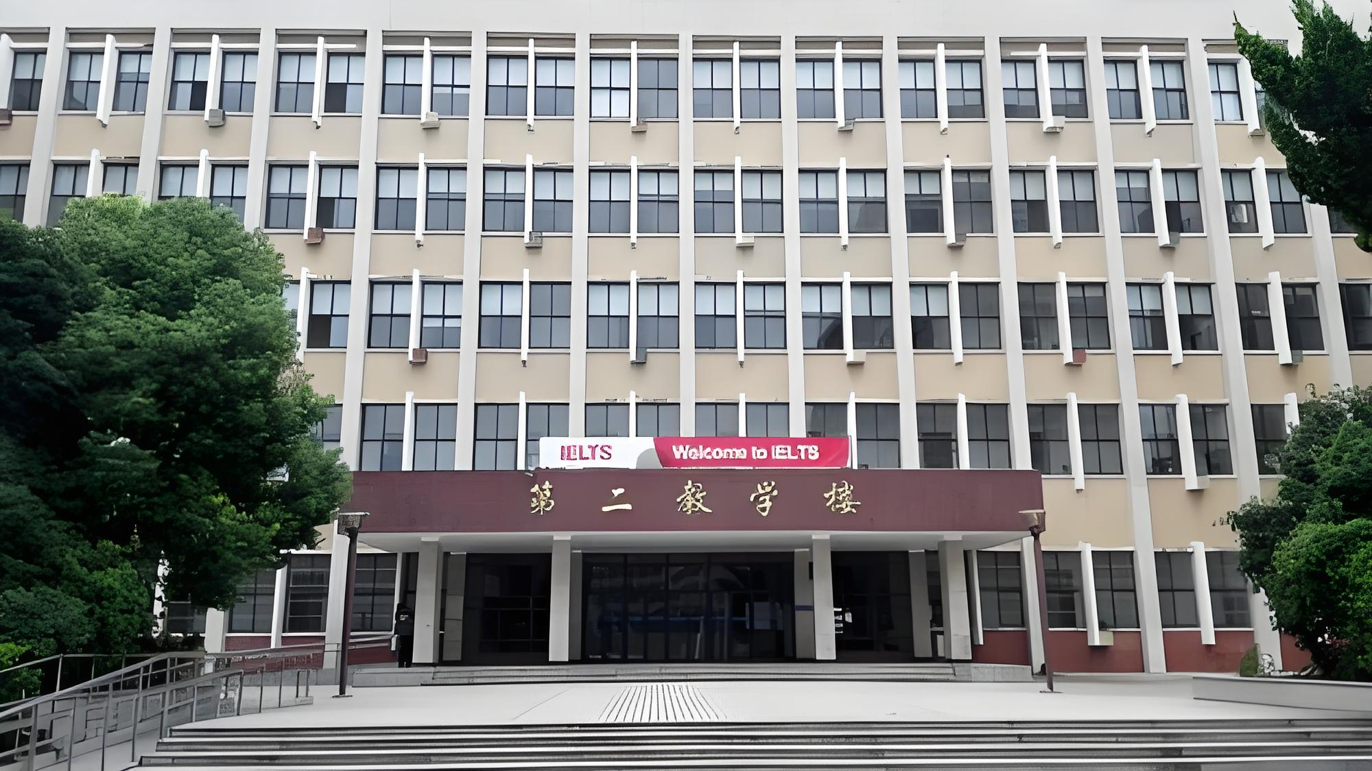
什么是内存，有何作用？
内存可存放数据。程序执行前需要先放到内存中才能被CPU处理
--缓冲CPU和硬盘之间的速度矛盾。
思考：在多道程序环境下，系统中会有多个程序并发执行，
也就是说会有多个程序的数据需要同时放到内存中。那么，
如何区分各个程序的数据是放在什么地方的呢？
给内存的存储单元编地址
地址
内存
0
1
2
3
4
5
6
7
教室
内存中也有一间一间
的“教室”，每个教室
就是一个“存储单元”
教室
教室
教室
...
内存地址从0开始，每个地址对应一个存储单元。如果计算机按照字节编址，则每个存储单元大小为1字节，即1B，即8个二进制位。如果字长为16位的计算机“按字编址”，则每个存储单元大小为1个字；每个字的大小为16个二进制位。

Slide 7
补充知识：几个常用的数量单位
一台手机/电脑 有4GB 内存，是什么意思？
是指该内存中可以存放4*2³⁰个字节，如果是按字节编址的
话，也就是有 4*2³⁰ ⁼ 2³² 间教室
2³²间教室，需要2³²个地址才能一一标识，所以地址需要用32个二
进制位来表示(0~2³²-1)
补充知识：
2¹⁰ = 1K （千）
2²⁰ = 1M （兆，百万）
2³⁰ = 1G （十亿，千兆）
注：有的题目会告诉我们内存的大小，让我们确定地址长度应该是多少（即要多少个二进制位才能表示相应数目的存储单元）

Slide 8
存储器管理的功能
存储分配和回收：是存储管理的主要内容。讨论其算法和相应的数据结构。
地址变换：可执行文件生成中的链接技术、程序加载时的重定位技术，进程运行时硬件和软件的地址变换技术和机构。
存储共享和保护：代码和数据共享，对地址空间的访问权限（读、写、执行）。
存储器扩充：它涉及存储器的逻辑组织和物理组织。
由应用程序控制：覆盖；
由OS控制：交换（整个进程空间），请求调入和预调入（部分进程空间）

Slide 9
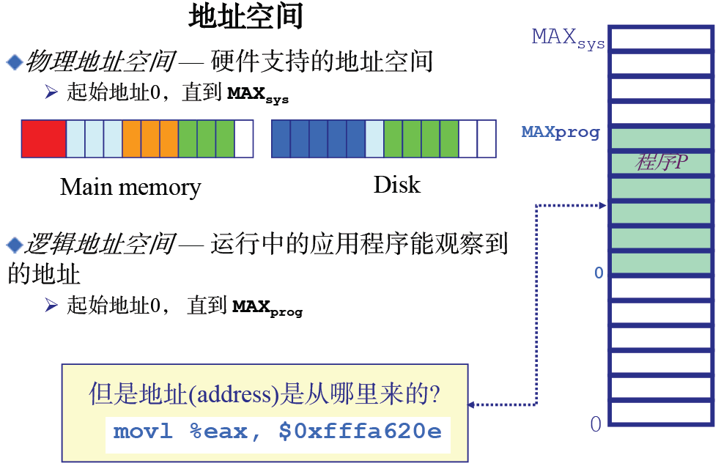
地址空间

Slide 10
逻辑地址和物理地址
将逻辑地址空间与物理地址空间相分离，是内存管理的核心。
逻辑地址（虚地址）与物理地址是相同:
地址映像工作在编译阶段或加载阶段完成
重定位
进程的逻辑地址空间不同于物理地址空间，所以存储管理模块（MMU）要解决逻辑地址到物理地址的映射问题
也称地址映射、地址映像
在执行阶段完成

Slide 11
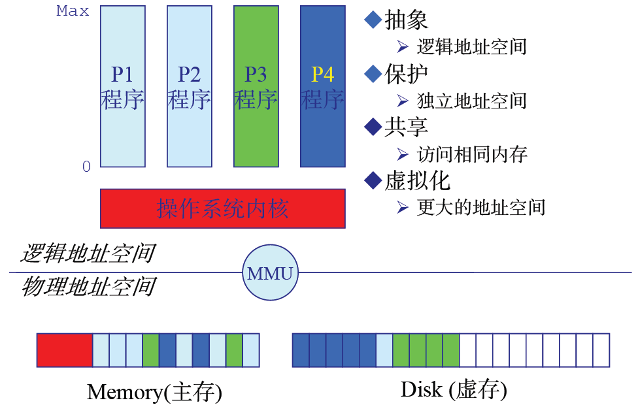
逻辑地址空间与物理地址空间
逻辑地址,也称虚地址（virtual address）、相对地址
由CPU执行指令时生成的地址（本条指令所需数据的地址或下一条指令的地址）
物理地址,也称绝对地址、实地址
实际的内存单元地址

Slide 12
指令的工作原理
指令的工作基于“地址”。每个地址
对应一个数据的存储单元
x=x+1
编译
指令1(00101100, 00000011, 01001111) 数据传送指令
指令2(10010010, 00000011, 01001111) 加法指令
指令3(00101100, 01001111, 00000011) 数据传送指令
某个寄存器: 地址为00000011(3)，
注: 有的系统中，寄存器和内存可能统一编址。
10
指令1
指令2
指令3
程序段
变量x的存放地址:
01001111(79)
10
CPU
数据段
执行 数据传送指令
(00101100, 00000011, 01001111)
内存
操作码
目的寄存器
源寄存器

Slide 13
指令的工作原理
可见，我们写的代码要翻译成CPU能识别的指令。这些指令会告诉CPU应该去内存的哪个地址读/写数据，这个数据应该做什么样的处理。
在这个例子中，默认让这个进程的相关内容从地址#0开始连续存放，指令中的地址参数直接给出了变量x的实际存放地址(物理地址)
思考：如果这个进程不是从地址#0开始存放的，会影响指令的正常执行吗？

Slide 14
指令的工作原理
逻辑地址
(相对地址)
物理地址
(绝对地址)
指令0: 往地址为79的
存储单元中写入10
指令0: 往地址为79的
存储单元中写入10
0
0
0
1
指令1: 把地址为79的
数据读入寄存器3
1
指令1: 把地址为79的
数据读入寄存器3
...
...
...
...
179
......
79
10
装入模块
可执行文件(*.exe)
80
变量x
存放的
位置
装入
...
...
默认操作系统给进程分配的是一片连续的内存空间。
C语言程序经过编译、链接处理后，生成装入模块，即可执行文件: int x = 10; x = x +1。
程序经过编译、链接后生成的指令中指明的是逻辑地址(相对地址)，即相对于进程的起始地址而言的地址。
179
...
179
内存

Slide 15
指令的工作原理
逻辑地址
(相对地址)
其它进程的内存空间
79
10
指令0: 往地址为79的
存储单元中写入10
物理地址
(绝对地址)
0
指令0: 往地址为79的
存储单元中写入10
100
指令1: 把地址为79的
数据读入寄存器3
100
1
101
指令1: 把地址为79的
数据读入寄存器3
...
...
179
......
...
...
装入模块
可执行文件(*.exe)
装入
10
179
变量x的
正确存放
位置
180
程序在编译过程中，一般使用逻辑地址，
而程序最终被装到某个位置，是我们没有办法确定的。
...
...
279
...
179
如何将指令中的逻辑地址转换
为物理地址？
内存

Slide 16
指令的工作原理
为了解决地址转换，有三种装入方式：
1. 绝对装入
2. 可重定位装入(静态重定位)
3. 动态运行时装入(动态重定位)

Slide 17
装入的三种方式——绝对装入
绝对装入: 在编译时，如果知道程序将放入到内存的哪个位置，编译程序将产生绝对地址的目标代码。
装入程序按照装入模块中的地址，将程序和数据装入内存。
Eg: 如果知道装入模块要从地址为100的地方开始存放...
物理
地址
指令0: 往地址为79的
存储单元中写入10
指令0: 往地址为179的
存储单元中写入10
指令0: 往地址为179
的存储单元中写入10
100
100
指令1: 把地址为79的
数据读入寄存器3
指令1: 把地址为179的
数据读入寄存器3
101
指令1: 把地址为179
的数据读入寄存器3
...
...
...
...
......
......
10
179
装入模块 (可执行文件)
装入模块 (可执行文件)
180
编译、链接后得到的
装入模块的指令直接
使用了绝对地址
...
...
绝对装入只适用于单道程序环境。
279
...
179
内存

Slide 18
装入的三种方式——可重定位装入
静态重定位: 又称可重定位装入。编译、链接后的装入模块的地址都是从0开始的，指令中使用的地址、数据存放的地址都是相对于起始地址而言的逻辑地址。可根据内存的当前情况，将装入模块装入到内存的适当位置。装入时对地址进行“重定位”，将逻辑地址变换为物理地址（地址变换是在装入时一次完成的）。
逻辑地址
物理
地址
装入的起始物理地址
为100，则所有地址
相关的参数都+100
指令0: 往地址为79的
存储单元中写入10
0
指令0: 往地址为179
的存储单元中写入10
100
100
1
指令1: 把地址为79的
数据读入寄存器3
101
指令1: 把地址为179
的数据读入寄存器3
装入
...
...
...
...
179
......
179
10
装入模块
可执行文件(*.exe)
动态重定位的特点是在一个作业装入内存时，
必须分配其要求的全部内存空间，如果没有
足够的内存，就不能装入该作业。作业一旦
进入内存后，在运行期间就不能再移动，也
不能再申请内存空间。
180
...
...
动态重定位的特点是在一个作业装入内存时，必须分配其要求的全部内存空间，如果没有足够的内存，就不能装入该作业。
279
...
179
内存

Slide 19
装入的三种方式——动态运行时装入
动态重定位: 又称动态运行时装入。编译、链接后的装入模块的地址都是从0开始的。装入程序把装入模块装入内存后，并不会立即把逻辑地址转换为物理地址，而是把地址转换推迟到程序真正要执行时才进行。因此装入内存后所有的地址依然是逻辑地址，这种方式需要一个重定位寄存器的支持。
逻辑地址
物理
地址
指令0: 往地址为79的
存储单元中写入10
装入时依然保持
使用逻辑地址
0
指令0: 往地址为79
的存储单元中写入10
100
100
1
指令1: 把地址为79的
数据读入寄存器3
101
指令1: 把地址为79
的数据读入寄存器3
装入
...
...
...
...
179
......
179
10
装入模块(可执行文件)
180
...
...
279
...
179
内存

Slide 20

装入的三种方式——动态运行时装入
动态重定位: 又称动态运行时装入。编译、链接后的装入模块的地址都是从0开始的。装入程序把装入模块装入内存后，并不会立即把逻辑地址转换为物理地址，而是把地址转换推迟到程序真正要执行时才进行。因此装入内存后所有的地址依然是逻辑地址，这种方式需要一个重定位寄存器的支持。
物理
地址
重定位寄存器：
存放装入模块存
放的起始位置
100
指令0: 往地址为79
的存储单元中写入10
100
100
101
指令1: 把地址为79
的数据读入寄存器3
并且可将程序分配到不连续
的存储区中；在程序运行前
只需装入它的部分代码即可
投入运行，然后在程序运行
期间，根据需要动态申请分
配内存，可以向用户提供一
个比存储空间大得多的地址
空间。
...
...
179
10
180
逻辑地址：
79
...
...
279
...
179
采用动态重定位时允许程序在内存中发生移动。
内存

Slide 21
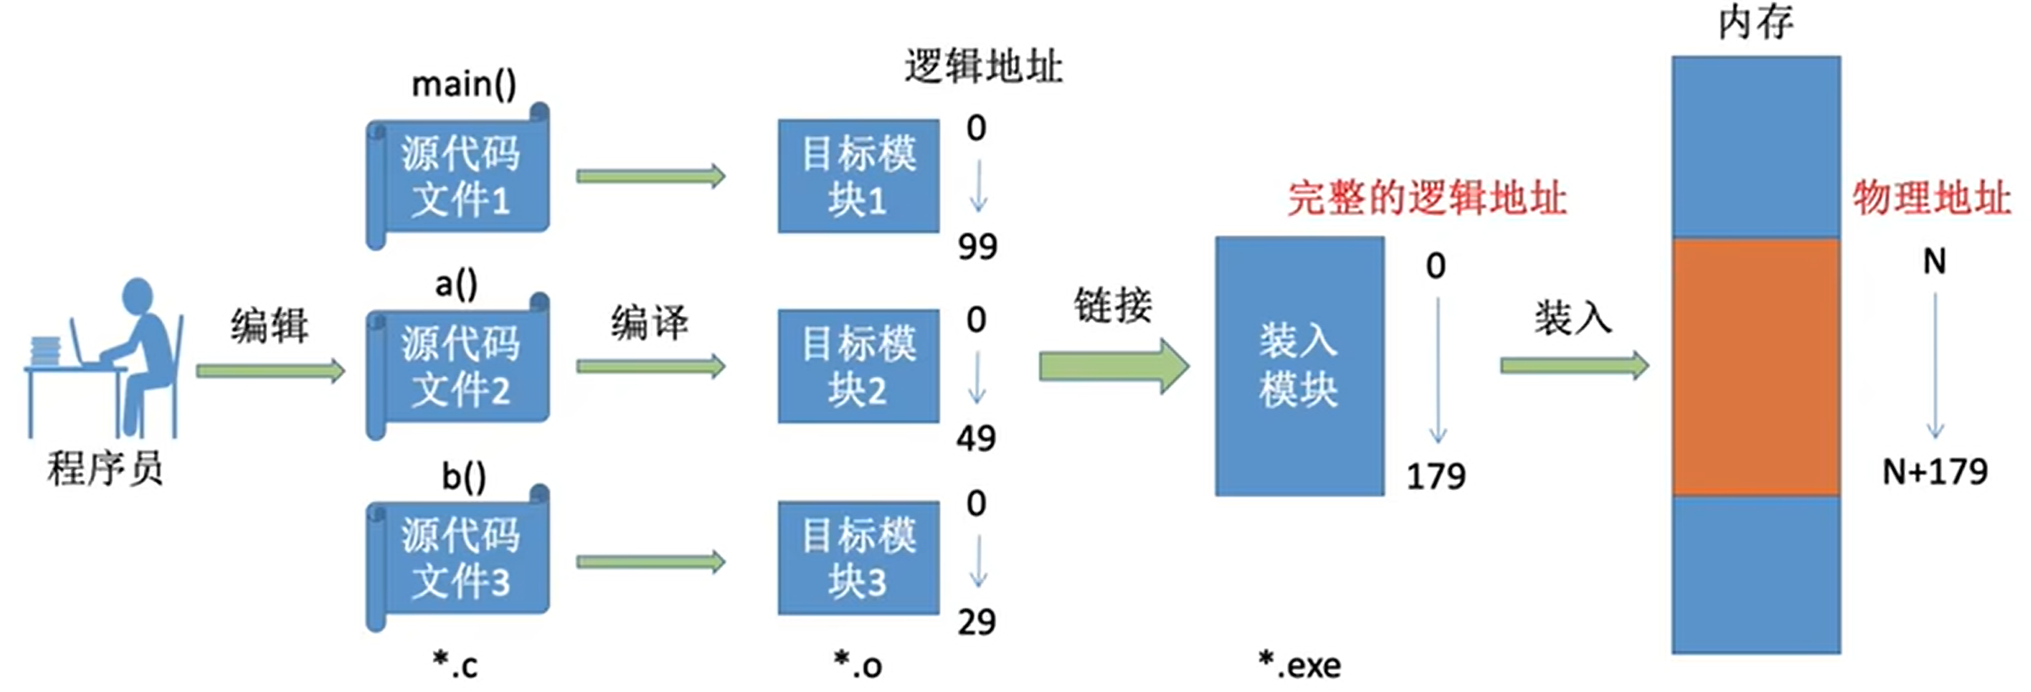
从写程序到程序运行
编译：由编译程序将用户源代码编译成若干个目标模块（编译就是把高级语言翻译为机器语言）
链接：由链接程序将编译后形成的一组目标模块，以及所需库函数链接在一起，形成一个完整的装入模块。
装入（装载）：由装入程序将装入模块装入内存运行

Slide 22
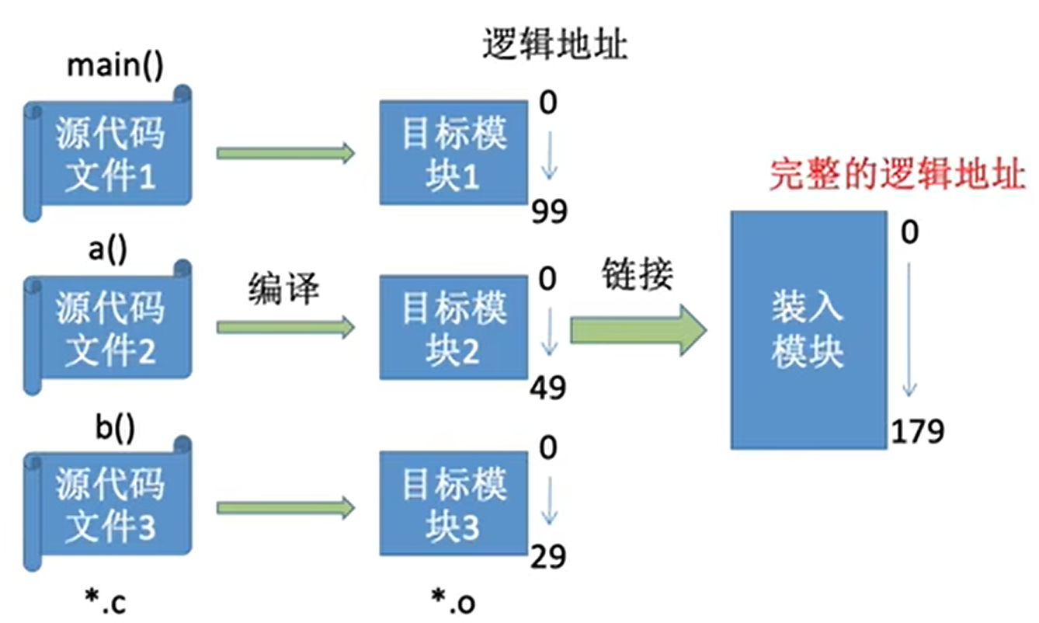
链接的三种方式
静态链接：在程序之前，先将各目标模块及它们所需的库函数连接成一个完整的可执行文件(装入模块)，之后不再拆开。

Slide 23
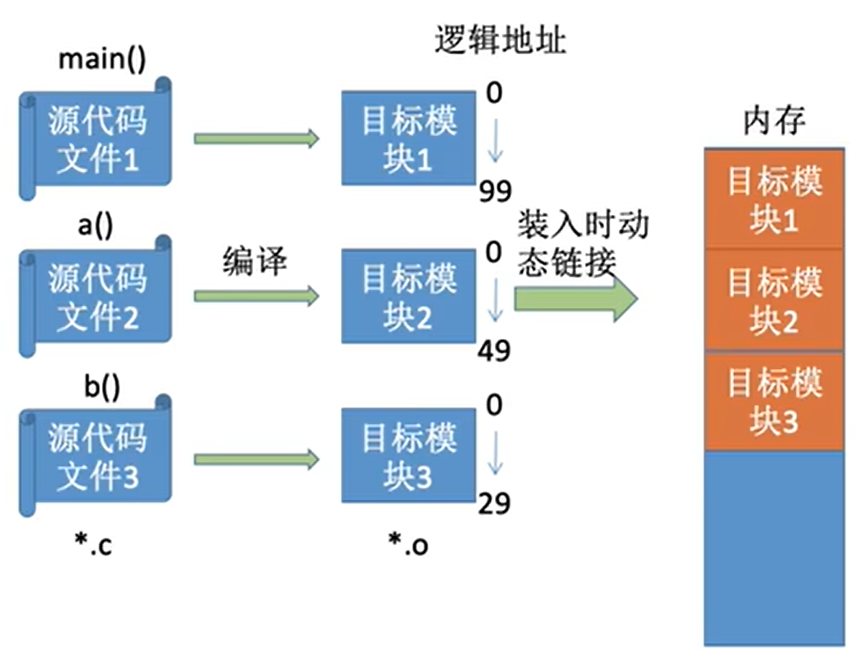
链接的三种方式
2. 装入时动态链接：将各目标模块装入内存时，边装入边链接的链接方式。

Slide 24
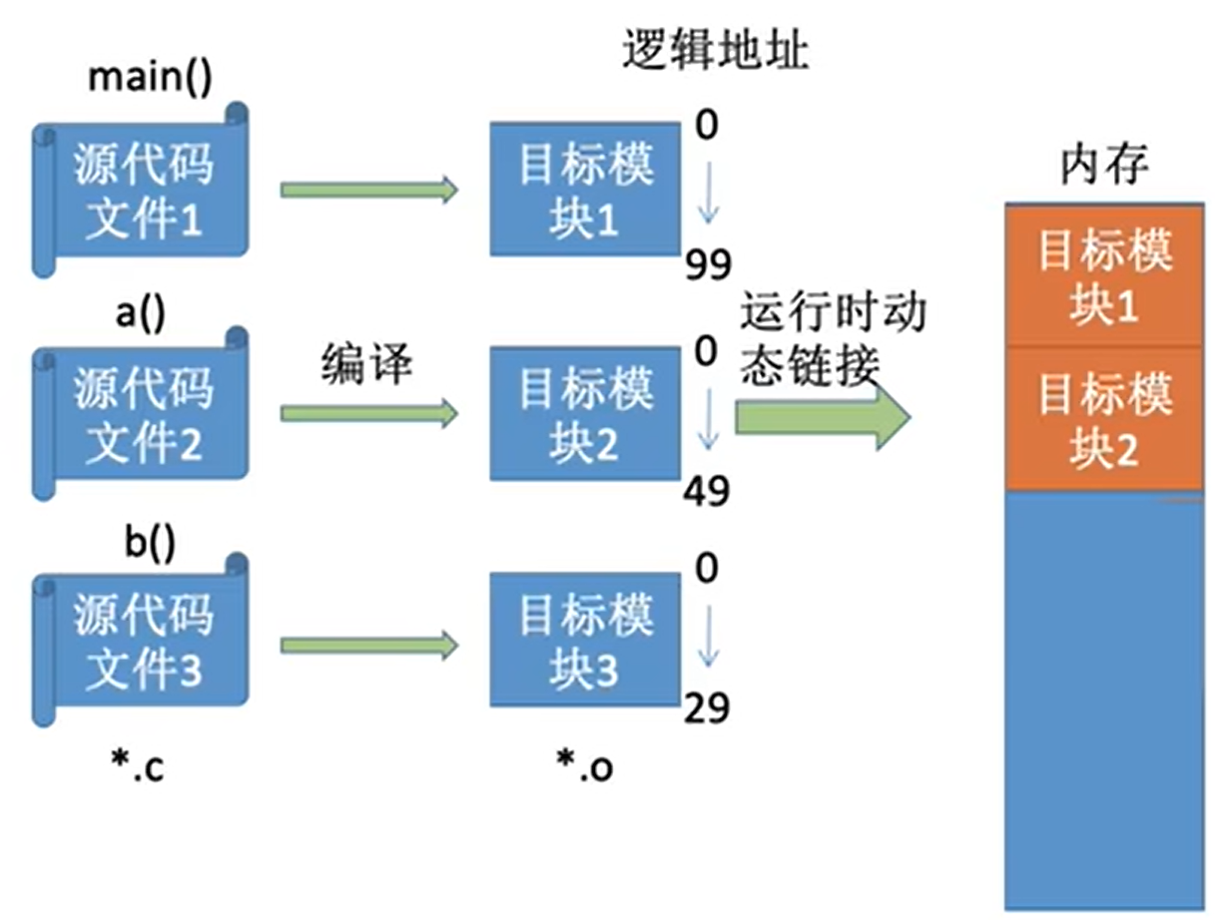
链接的三种方式
3. 运行时动态链接：在程序执行中需要该目标模块时，才对它进行链接。其优点是便于修改和更新，便于实现对目标模块的共享。

Slide 25
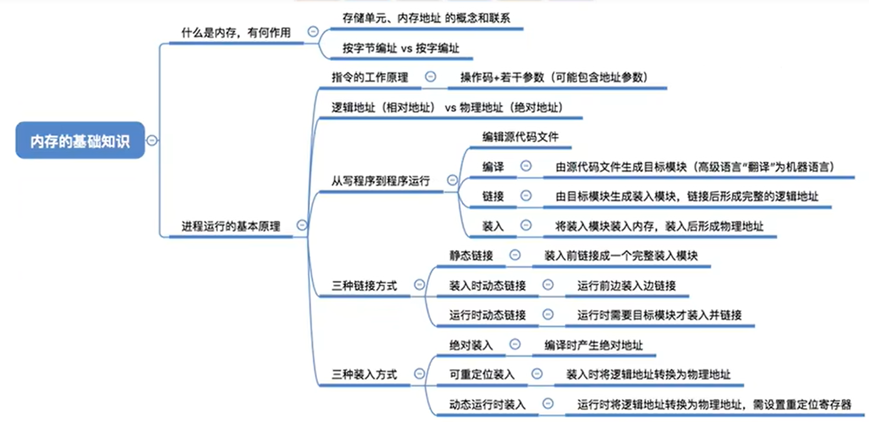
总结

Slide 26
4.1 存储器的层次结构
存储器是计算机系统的重要组成部分之一。对存储器加以有效管理，不仅直接影响存储器的利用率，而且对系统性能有重大影响。存储器管理的主要对象是内存，对外存的管理在文件管理中。

Slide 27
存储器的层次结构
4.1 存储器的层次结构
CPU寄存器
寄存器
高速缓冲存储器
主存
主存
磁盘缓存
磁盘
辅存
可移动存储介质

Slide 28
4.1 存储器的层次结构
1、主存储器
CPU只能从主存储器中取得指令和数据。但运行速度远低于CPU执行指令的速度。
2、寄存器
访问速度最快，但价格昂贵。
3、高速缓存
容量远大于寄存器，但比主存小两三个数量级。
4、磁盘缓存
利用主存中的存储空间。

Slide 29
4.2 程序的装入和链接
编程得到可执行文件的步骤：编译、链接、装入。
编辑：得到如test.cpp, a.asm等源文件
装入：装入模块再由OS装入内存，成为进程。
编译：从每个源文件得到对应的目标文件（PC机系统后缀为OBJ的文件)
链接：将若干有关目标文件（在VC++环境中为一个workspace中的文件）及有关系统库目标文件进行链接，得到相应的可执行文件（PC机系统后缀为EXE的文件或动态连接文件DLL)，即装入模块。

Slide 30
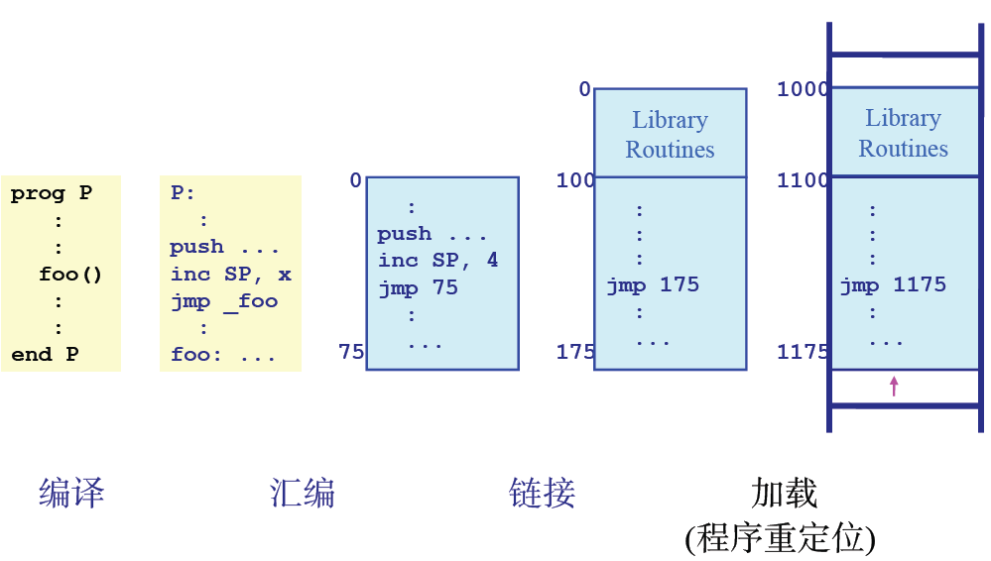
4.2 程序的装入和链接

Slide 31
4.2.1 程序的装入
1.绝对装入(absolute loading)
编译程序知道程序将驻留在内存的地址，产生绝对地址的目标代码；
绝对装入模块装入时直接定位在上述内存地址，不需修改程序和数据的地址。
优点：装入过程简单。
缺点：过于依赖于硬件结构，不适于多道程序系统。
JMP 200
MOV AX, [201]
在多任务下OS无法保证程序每次装入同一位置，比如下次装在1000开始
disk
100
JMP 200
load
200

Slide 32
4.1.1 程序的装入
2. 可重定位装入(relocatable loading)
在多道程序环境下，目标模块的起始地址通常从0开始，程序的其它地址也都是相对于起始地址计算的。装入时采用可重定位装入。
在可执行文件中，列出各个需要重定位的地址单元和相对地址值（可重定位表），装入时再根据所定位的内存地址去修改每个重定位地址项，添加相应偏移量。

Slide 33
例：
头标志
（1）头部分由
OS读入
MZ
1000
0+1000
10
头部分
100
JMP指令码
201
JMP(200)
JMP(1200)
100+1000
0
（2）装入
JMP指令码
JMP（200）
100
MOVE AX,
代码部分
201+1000
[1300]
[300]
MOVE AX,
200
[300]
201
（3）OS根据读入
的头对内存浮动项
装配

Slide 34
4.2.1 程序的装入
优点：
不需硬件支持，可以装入有限多道程序。
缺点：
一个程序通常需要占用连续的内存空间，程序装入内存后不能移动。不易实现共享。
地址变换是由装入程序在装入目标模块时一次完成，进程装入内存后不能移动，故称为静态重定位。

Slide 35
4.2.1 程序的装入
3. 动态运行时装入(dynamic run-time loading)
进程开始执行时，未全部装入内存，而是部分装入，运行时，需要哪个模块再装入哪个模块。
程序装入内存后，并不立即将相对地址转换为绝对地址，地址转换推迟到程序真正要执行时才进行，即动态重定位。
装入内存中进程的所有地址都是相对的。
优点：
OS可以将一个程序分散存放于不连续的内存空间，可以移动程序，有利于实现共享。
能够支持程序执行中产生的地址引用，如指针变量（而不仅是生成可执行文件时的地址引用）
缺点：需要硬件支持（通常是CPU），OS实现较复杂－－是虚拟存储的基础

Slide 36
4.2.2 程序的链接
源程序经过编译后，得到一组目标模块，再利用链接程序将这组目标模块链接，形成装入模块，根据链接时间的不同，链接分为：
静态链接
装入时动态链接
运行时动态链接

Slide 37
4.2.2 程序的链接
1. 静态链接(static-linking)
在程序运行前，先将各目标模块及它们所需的库函数，链接成一个完整的装入模块，以后不再拆开。要解决两个问题：
修改相对地址
变换外部调用符号
对多用户、多任务系统显然有冗余，比如多个用户调用了sin(x)，则每个目标代码中都有这部分代码，装入到内存则也都有这部分代码。

Slide 38
4.2.2 程序的链接
2. 装入时动态链接(dynamic-linking)
源程序编译得到的目标模块是在装入内存时，边装入边链接的，即在装入一个目标模块时，若发现一个外部模块调用事件，装入程序去找出相应的外部目标模块，并将它装入内存，同时修改相对地址。
优点
共享：多个进程可以共用一个目标模块，节省内存，减少文件交换。
便于修改和更新。各目标模块是分开存放的，便于修改。

Slide 39
4.2.2 程序的链接
3. 运行时动态链接（Run-time Dynamic Linking)
应用程序运行时，每次运行的模块可能不同。但事先又无法知道，在前两种链接方式中，只能将所有模块都装入内存，并在装入时都链接在一起。显然低效。
运行时动态链接是将某些模块的链接推迟到执行时。即，执行时发现调用的模块未被装入，由OS找到该模块并装入，并将其链接到调用者模块上。
优点：
部分装入：一个进程可以将多种操作分散在不同的DLL中实现，而只将与当前操作相对应的DLL装入内存。
便于局部代码修改：即便于代码升级和代码重用；只要函数的接口参数（输入和输出）不变，则修改函数及其DLL，无需对可执行文件重新编译或链接。
便于适应运行环境：调用不同的DLL，就可以适应多种使用环境和提供不同功能。如：不同的显示卡只需厂商为其提供特定的DLL，而OS和应用程序不必修改。
缺点：
链接开销：增加了程序执行时的链接开销；
管理开销：程序由多个文件组成，增加管理复杂度。

Slide 40
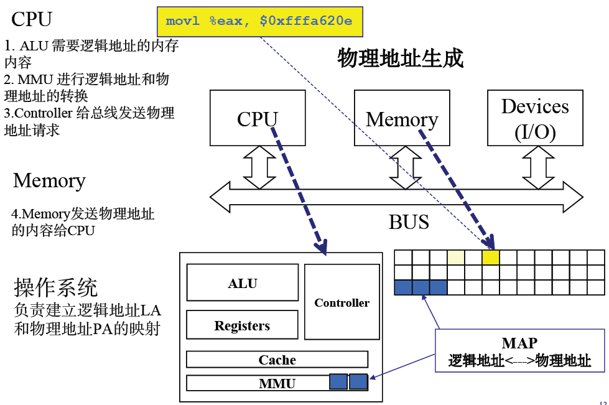
地址生成

Slide 41
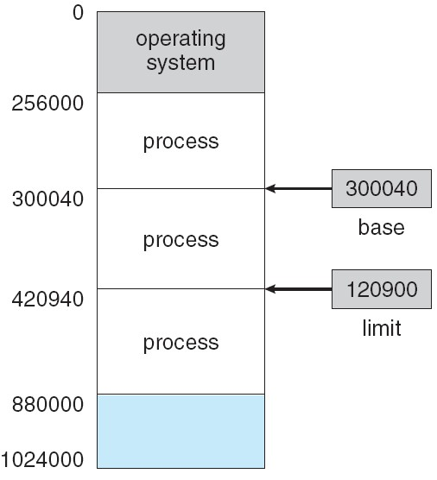
地址安全检查
逻辑地址空间由base基址寄存器和limit界址寄存器定义
仅OS能设置base和limit
特权指令

Slide 42
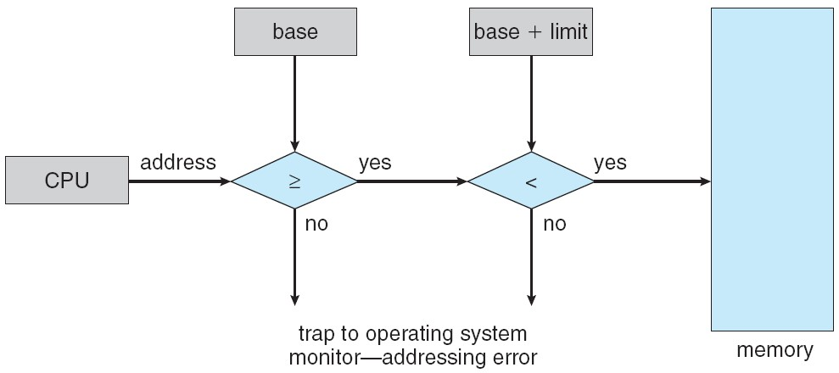
地址安全检查
在用户模式中验证所产生的地址
如果发现不好的地址，中断进入内核

Slide 43
例：在虚拟内存管理中，地址变换机构将逻辑地址变换为物理地址，形成该逻辑地址的阶段是
A 编辑 B 编译 C 链接 D装载
答 C

Slide 44
分区式存储管理
为了支持多道程序系统和分时系统，支持多个程序并发执行，引入了分区式存储管理。
分区式存储管理是把内存分为一些大小相等或不等的分区，操作系统占用其中一个分区，其余的分区由应用程序使用，每个应用程序占用一个或几个分区。
内碎片和外碎片：
前者是占用分区之内未被利用的空间
后者是占用分区之间难以利用的空闲分区（通常是小空闲分区）。

Slide 45
4.3.2 固定分区分配(fixed partitioning)
最简单的一种运行多道程序的存储管理方式
把内存划分为若干个固定大小的连续分区，每个分区只装入一个作业。
划分分区的方法
分区大小相等：只适合于多个相同进程的并发执行（处理多个类型相同的对象）。
分区大小不等：多个小分区、适量的中等分区、少量的大分区。根据程序的大小，分配当前空闲的、适当大小的分区。

Slide 46
系统区
用户区
分区1
分区2
分区3
分区4
分区5
分区6
……
分区 1
分区 2
分区 3
分区 4
单一连续分配
固定分区分配
（分区相等）
固定分区分配
（分区不等）

Slide 47
4.3.2 固定分区分配(fixed partitioning)
内存分配
OS将分区按大小进行排队，并建立一张分区使用表或位示图。
可以和覆盖、交换技术配合使用运行较大的用户进程。
优点：
易于实现，开销小。
缺点：
内碎片造成浪费，分区总数固定，限制了并发执行的程序数目。
分区号 | 大小(k) | 起址(k) | 状态
1 | 12 | 20 | 已分配
2 | 32 | 32 | 未分配
3 | 64 | 64 | 已分配
4 | 128 | 128 | 已分配

Slide 48
4.3.3 动态分区分配(dynamic partitioning)
动态分区分配是指OS根据进程的实际需要为各进程分配连续的物理内存。
分区分配中的数据结构
为了管理内存空闲分区建立了空闲分区表或空闲分区链表。
表中各表项一般包括每个分区的起始地址、大小及状态(是否已分配)。
分区表中，表项数目随着内存的分配和释放而动态改变，可以规定最大表项数目。
分区表可以划分为两个表格：空闲分区表和占用分区表。从而减小每个表格长度。空闲分区表中按不同分配算法对表项排序。

Slide 49
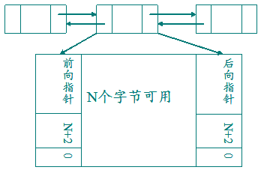
序号 大小 起址 状态
1 48k 116k 可用
2 252k 260k 可用
（a）空闲分区表
1） 分区分配中的数据结构
（1）空闲分区表示
空闲分区表：记录每个空闲分区的情况。每个空闲分区占一个表目。
空闲分区链：在每个分区的起始部分，设置一些用于控制分区分配的信息，以及用于链接各分区所用的前向指针；在分区尾部则设置一后向指针,将所有的空闲分区链接成一个双向链。
（b）空闲分区链

Slide 50
（2）已占分区说明表
结构：作业号；起始地址；大小
作业号 大小 起址
1 32k 20k
2 64k 52k
4 96K 164K
（C）已占分区表

Slide 51
4.3.3 动态分区分配(dynamic partitioning)
分区分配算法：
某个新作业装入内存，需寻找一个空闲分区，其大小需大于或等于进程的要求。
若是大于要求，则将该分区分割成两个分区，其中一个分区为要求的大小并标记为“占用”，而另一个分区为余下部分并标记为“空闲”。

Slide 52
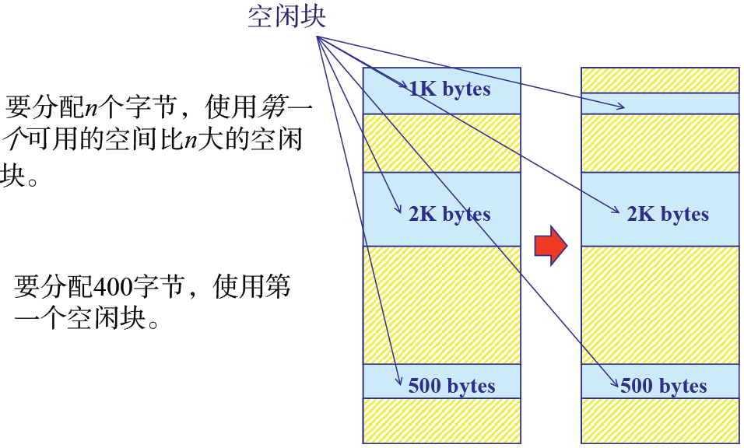
4.3.3 动态分区分配(dynamic partitioning)
（1）首次适应算法(first-fit)
按分区的先后次序，从头查找，找到符合要求的第一个分区。
该算法的分配和释放的时间性能较好，较大的空闲分区可以被保留在内存高端。
但随着低端分区不断划分而产生较多小分区，每次分配时查找时间开销会增大。

Slide 53
4.3.3 动态分区分配(dynamic partitioning)
（2）循环首次适应算法（下次适应法next-fit)
按分区的先后次序，从上次分配的分区的下一个位置开始查找（到最后一个分区时再回到开头），找到符合要求的第一个分区。
实现算法，要设置起始查询指针。
该算法的分配和释放的时间性能较好，使空闲分区分布得更均匀，但较大的空闲分区不易保留。

Slide 54
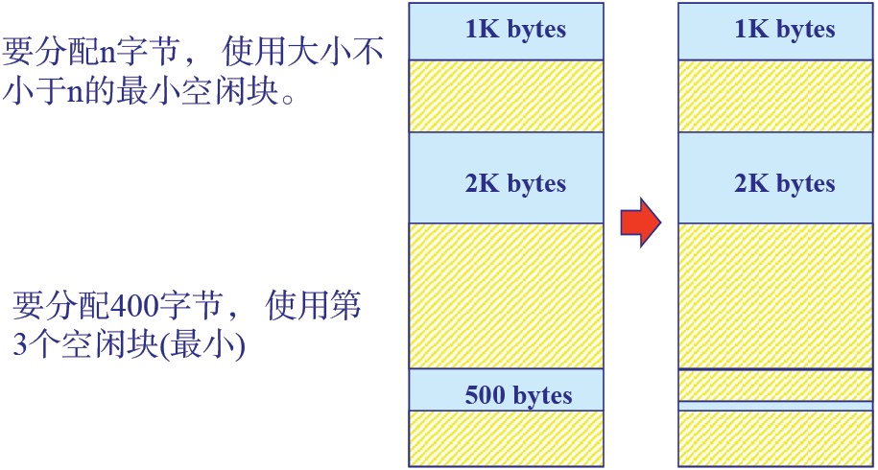
4.3.3 动态分区分配(dynamic partitioning)
（3）最佳适应法(best-fit)
找到其大小与要求相差最小的空闲分区。
为了加速寻找，该算法要求空闲分区表将空闲分区按容量由小到大排序。
从个别来看，外碎片较小，但从整体来看，会形成较多外碎片。较大的空闲分区可以被保留。

Slide 55
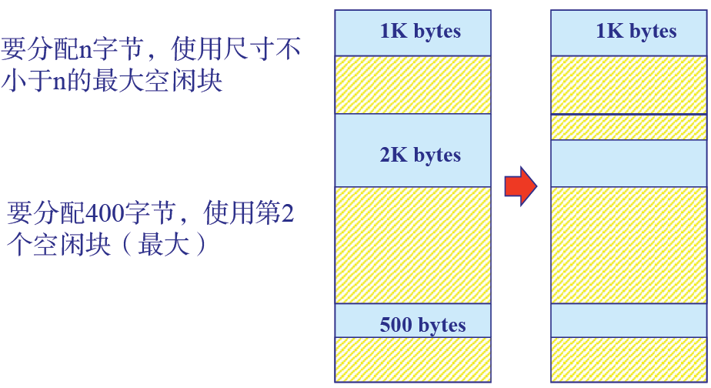
4.3.3 动态分区分配(dynamic partitioning)
（4）最坏适应法(worst-fit)
找到最大的空闲分区。
算法要求空闲分区表将空闲分区按容量由大到小排序。
基本不留下小空闲分区，但较大的空闲分区不被保留。

Slide 56
4.3.5 基于索引搜索的动态分区分配算法
（1）快速适应算法
又称分类搜索法。
将空闲分区根据容量大小分类，每类分区容量相同。为每类分区设立一个空闲分区链表。系统中设立一张管理索引表，每个表项记录的是每类空闲分区链表的表头。
优点：
查找空闲分区效率高。
能保留大分区。
缺点：
回收分区时，系统开销大。
空闲分区划分越细，浪费则越严重。

Slide 57
4.3.5 基于索引搜索的动态分区分配算法
（2）分区分配操作
分配内存
利用某种分配算法，从空闲分区表（链）中找到所需大小的分区
回收内存，有以下四种情况：
与前一个空闲分区相邻
与后一个空闲分区相邻
与前、后空闲分区都相邻
不与任何空闲分区相邻

Slide 58
（3）分区分配及回收操作
分配内存
利用某种分配算法，从空闲分区链(表)中找到所需大小的分区。设请求的分区大小为u.size，表中每个空闲分区的大小表示为m.size，若m.size-u.size≤size(规定的不再切割的分区大小)，将整个分区分配给请求者，否则从分区中按请求的大小划出一块内存空间分配出去，余下部分留在空闲链中，将分配区首址返回给调用者。

Slide 59
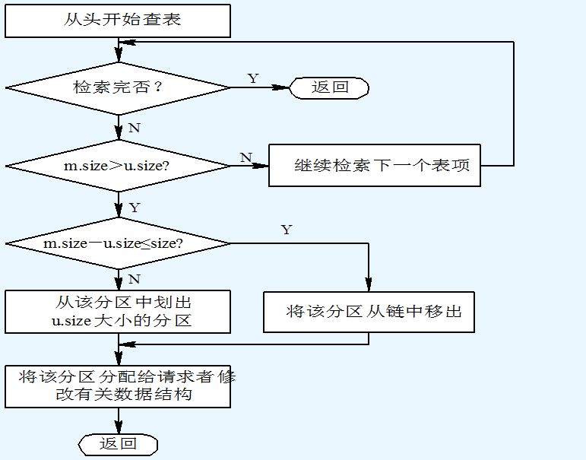

Slide 60
F1
回收区
F1
回收区与插入点的前一个空闲区F1相邻接

Slide 61
回收区
F2
回收区
回收区与插入点的后一空闲分区F2相邻接

Slide 62
F1
回收区
F2
F1
回收区同时与插入点的前后两个分区邻接

Slide 63
例：某系统采用动态分区分配方式管理内存，用户区主存空间为512k，在内存分配时，系统优先使用空闲区低端地址。对于如下申请序列，分别画图表示使用首次适应算法和最佳适应算法进行内存分配和回收后，内存的最终映像图。
J1 req (300KB)
J2 req (100KB)
J1 release (300KB)
J3 req (30KB)
J4 req (40KB)
J3 release (30KB)
J5 req (60KB)
0KB
0KB
J5
30KB
60KB
J4
70KB
J5
130KB
300KB
300KB
J2
J2
400KB
400KB
J4
430KB
470KB
512KB
512KB
最佳适应算法
首次适应算法

Slide 64
4.3.5 基于索引搜索的动态分区分配算法
（4）伙伴系统
伙伴系统方式是动态分区分配和固定分区分配的一种折衷方案。
伙伴系统规定，分配的分区和空闲分区大小都是2^{k}，k为整数，l≤k≤m。2^{l}表示分配的最小分区大小，2^{m}表示分配的最大分区大小。2^{m}是整个可分配的内存大小。系统中也要建立一种管理索引表，指明每个链表表头。

Slide 65
分区分配方法：
开始时，整个分区是2^{m}，在系统运行过程中，由于不断划分，可能会形成若干不连续的空闲分区，将它们分类，每一类具有相同大小，且每类建立一个空闲分区双向链表，系统中有若干个双向链表。
当需要为进程分配大小为n的区块时，首先计算一个i，使2^{i-1}≤n≤2^{i}，然后在大小为2^{i}的空闲分区链表中查找。
分区回收：
若回收大小为2^{i}的分区，若有伙伴分区，则合并为2^{i+1}的分区，进而可能需要合并为2^{i+2}的分区……
算法性能取决于查找空闲分区的位置和分割、回收空闲分区所花费的时间。

Slide 66
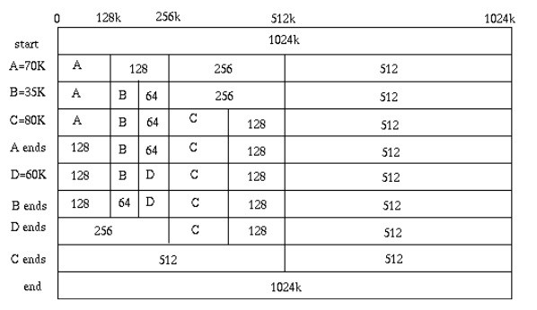
例

Slide 67
优点：
快速搜索合并
低外部碎片
缺点：
内部碎片。
因为按2的幂划分块，如果碰上66单位大小，那么必须划分128单位大小的块。

Slide 68
4.3.6 可重定位分区分配
当内存驻留多个进程时，分配一个区后大部分情况下都是有剩余零头的，因此在一个新作业到达时，就有可能零头分区的总和超过新作业要求的分区，但每一个空闲分区的容量都不够。

Slide 69
4.3.6 可重定位分区分配
1. 紧凑(compaction)
将各个占用分区向内存一端移动。使各个空闲分区聚集在另一端，合并为一个较大的空闲分区。
操作系统
操作系统
用户程序1
用户程序1
10KB
用户程序3
用户程序3
用户程序6
30KB
用户程序9
用户程序6
80KB
14KB
用户程序9
26KB

Slide 70
4.3.6 可重定位分区分配
对占用分区进行内存数据搬移占用CPU时间；如果对占用分区中的程序进行“浮动”，则其重定位需要硬件支持（重定位寄存器）。
何时执行紧凑操作：每个分区释放后，或内存分配找不到满足条件的空闲分区时

Slide 71
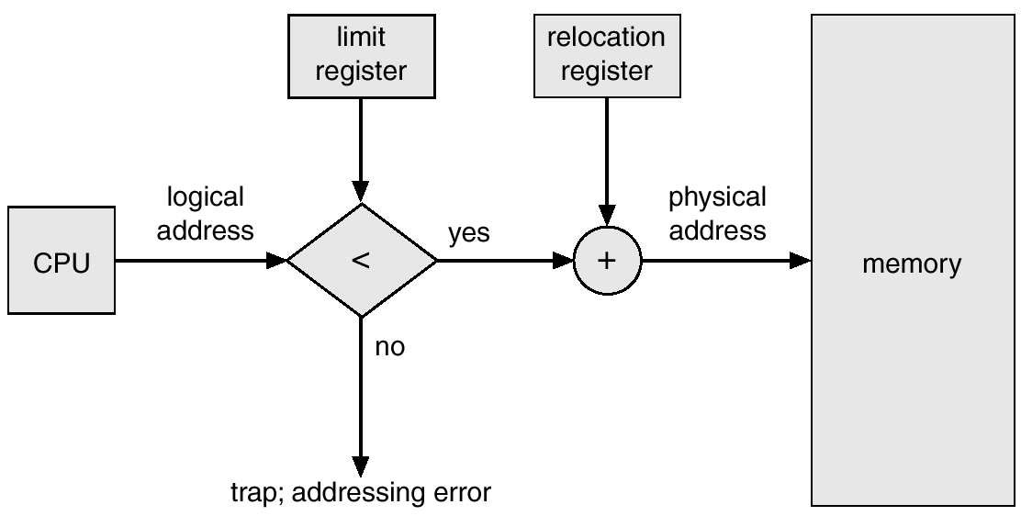
动态重定位

Slide 72
0
10000
相对地址
重定位寄存器
100
10100
MOVE AX，[2500]
2500
10000
MOVE AX，[2500]
……...
……...
+
2500
12500
365
15000
365
5000

Slide 73
动态重定位分区分配算法
增加了紧凑功能
设请求的分区大小：u.size
设空闲分区大小： m.size
不可再切割的剩余分区大小：size

Slide 74
4.3.7 覆盖(overlay)
引入
目标是在较小的可用内存中运行较大的程序。常用于多道程序系统，与固定分区存储管理配合使用。
原理：
一个程序的几个代码段或数据段，按照时间先后来占用同一内存空间。
将程序的必要部分（常用功能）的代码和数据常驻内存；
可选部分（不常用功能）在其他程序模块中实现，平时存放在外存中（覆盖文件），在要用到时才装入到内存；
彼此不存在调用关系的模块不必同时装入到内存，从而可以相互覆盖。

Slide 75
4.3.7 覆盖(overlay)
缺点：
编程时程序员必须划分程序模块并确定程序模块之间的覆盖关系，增加了编程复杂度。
进程在执行过程中要从外存装入覆盖文件，速度慢，以时间来换取空间。

Slide 76
4.4 对换(swapping)
对换的引入
在多道程序环境下，一方面内存中有的进程处于阻塞态，无法执行；另一方面又有就绪进程在外存等待。所以引入对换。
对换是将暂时不能执行的程序或数据送到外存中，从而获得空闲内存空间来装入具备运行条件的进程或进程所需要的程序和数据。
进程暂时不能执行的可能原因：处于阻塞状态，低优先级（确保高优先级进程执行）
交换单位为整个进程的地址空间。
常用于多道程序系统或小型分时系统中，与可重定位分区分配存储管理配合使用。又称作 “滚进/滚出(roll-in/roll-out)”。

Slide 77
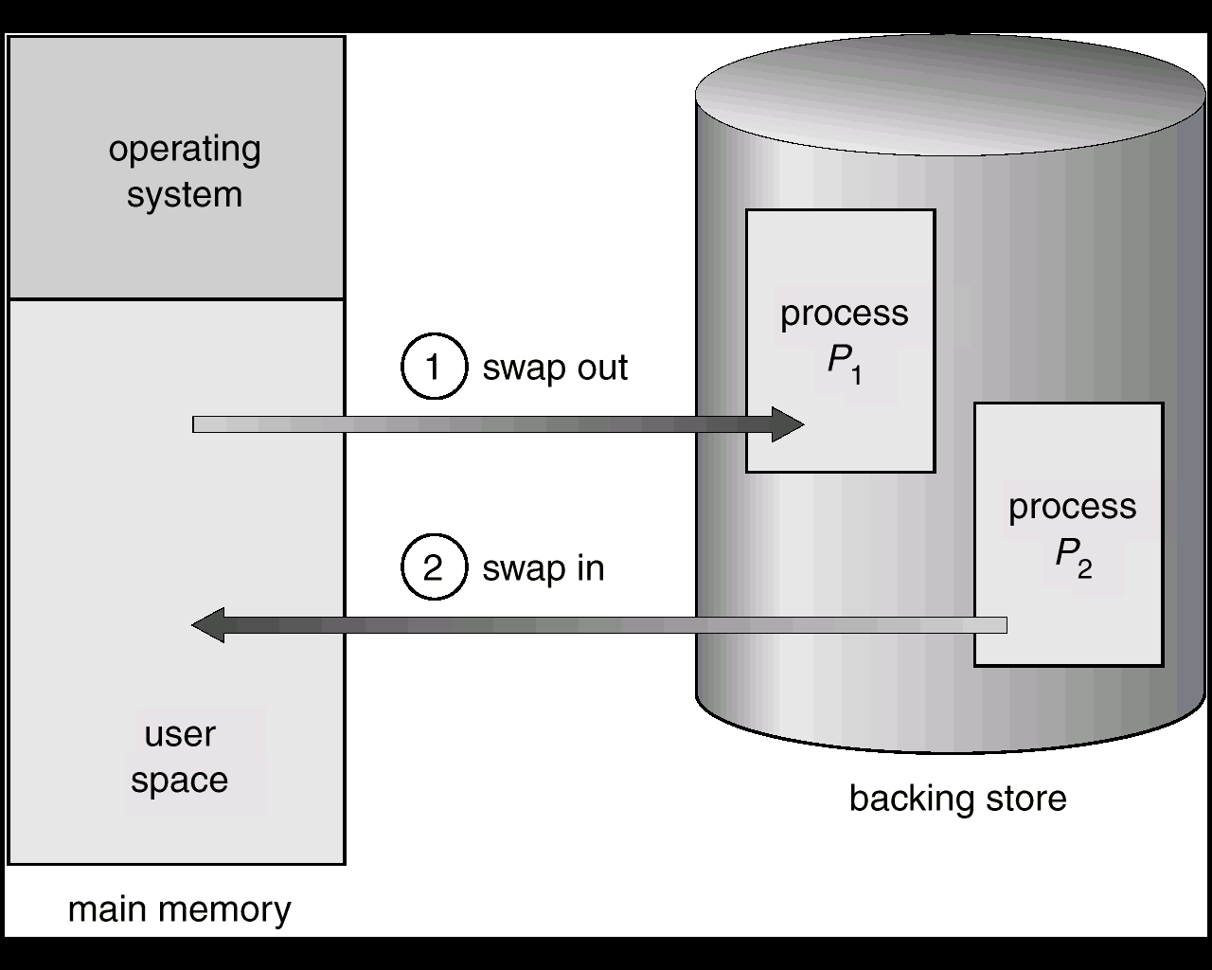
对换

Slide 78
4.4 对换(swapping)
对换空间的管理
在具有对换功能的OS中，外存被分为对换区和文件区。
OS对对换区管理的目标是加快进程换入、换出的速度，因此采取连续分配方式，较少考虑碎片问题。

Slide 79
对换空间的管理
一般从磁盘上划出一块空间作为对换区使用
 | 存储内容 | 驻留时间 | 主要目标 | 分配方式
文件区 | 文件 | 较长久 | 提高文件存储空间的利用率 | 离散
对换区 | 从内存换出的进程 | 短暂 | 提高进程换入和换出的速度 | 连续
在系统中设置相应的数据结构以记录外存的使用情况。
对换空间的分配与回收，与动态分区方式时的内存分配与回收雷同。

Slide 80
进程的换入与换出
换出：当前执行进程需要更多内存，或系统创建了一个高优先级进程，而无内存空间时，OS选择处于阻塞态且优先级低的进程传送到磁盘的对换区，修改PCB。回收内存空间。
换入：OS定期查看进程的状态，在内存有空时，找出就绪且换出时间最久的进程换入内存。
优缺点
优点：增加并发运行的进程数目，并且给用户提供适当的响应时间；提高系统吞吐率。
缺点：对换入和换出的控制增加处理机开销；进程的整个地址空间都进行传送，没有考虑执行过程中地址访问的统计特性。

Slide 81
覆盖与交换比较
与覆盖技术相比，交换不要求程序员给出程序段之间的覆盖结构。
交换主要是在进程或作业之间进行，而覆盖则主要在同一作业或进程内进行。另外覆盖只能覆盖那些与覆盖程序段无关的程序段。

Slide 82
4.5 基本分页存储管理方式
连续分配的问题：
形成许多碎片：内碎片和外碎片
紧凑带来开销。
离散分配方式
若离散分配的基本单位是页，则称为分页存储管理；
若离散分配的基本单位是段，则称为分段存储管理。
基本分页存储管理不支持虚存技术，要求把整个作业都装入内存，才能运行。

Slide 83
4.5 基本分页存储管理方式
在页式管理中：
物理内存被划分为固定大小的页框(page frame)，也叫页帧，物理页框。
进程的逻辑地址空间也分成同样大小的页(Page)。程序加载时，分配其所需的全部页，这些页不必连续。
固定：一个计算机系统的内存容量是固定的，一个页的容量在硬件设计时也是确定的。

Slide 84
4.5 基本分页存储管理方式
进程装载
在装入一个进程时，需找空闲页框，OS要将这些页框分配给装入的进程，进程地址空间的每个页占用一个页框，进程占用的所有页框不要求连续。
要解决逻辑地址到物理地址的映象，需硬件支持。

Slide 85
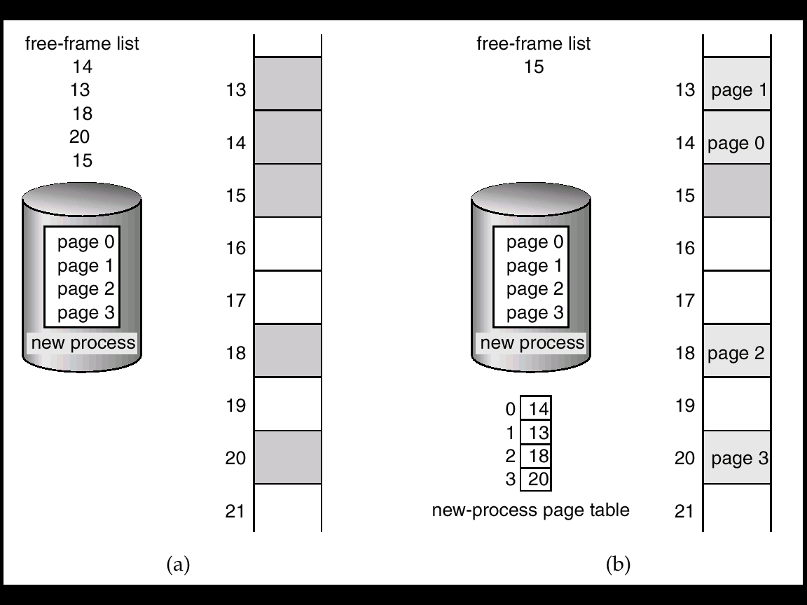
如何为进程分配物理页框
Before allocation
After allocation

Slide 86
4.5 基本分页存储管理方式
基本分页管理中的数据结构
进程页表：每个进程有一个页表，描述该进程的每个逻辑页占用的物理页框号。
物理页面表：整个系统有一个物理页面表，描述所有物理页框的分配使用状况。数据结构：位示图，空闲页面链表；
请求表：整个系统有一个请求表，描述系统内各个进程页表的位置和大小，用于地址转换；
请求表也可以结合到各进程的PCB里，此时在PCB中记录本进程页表所在的物理页框号。上下文切换时，由OS将其加载到页表寄存器中。

Slide 87
4.5 基本分页存储管理方式
逻辑地址结构
CPU执行指令时产生的逻辑地址被分为两部分：
逻辑地址空间为2^{m}，页框大小为2^{n}(m>n),则逻辑地址的高m-n位为逻辑页号，低n位为页内偏移量。
逻辑页号=INT [A/ L]
页内偏移量=[A] MOD L
A：逻辑地址 L：页面尺寸
逻辑页号 页内偏移量
m-n位
n位

Slide 88
4.5 基本分页存储管理方式
设物理页框为8字节，16个字节的逻辑地址，逻辑上分成两组，
称为两个逻辑页。
逻辑地址0100可理解为0页，页内地址为4
0000
0001
逻辑地址1101可理解为1页，页内地址为5
0010
0011
这样，一个物理上的一维地址在逻辑上成为了二维地址（页号，页内地址）
0100
0101
0110
0111
同样，设页框大小为4字节，则逻辑页号为高二位，00，01，10，11；页内地址低二位，00，01，10，11
1000
1001
1010
1011
1100
1101
1110
1111

Slide 89
4.5 基本分页存储管理方式
页面大小的选择
和目前计算机的物理内存大小有关：2^{n}。
较小的页面，减小内碎片，但加大页表的长度，从而形成新的开销并增加换入、换出的开销；
较大的页面，减小页表的长度，加大内碎片；管理开销小，交换时对外存I/O效率高。
两者的折中。

Slide 90
4.5 基本分页存储管理方式
页式管理的优缺点
优点：
没有外碎片，每个内碎片不超过页大小。
一个程序不必连续存放。便于改变程序占用空间的大小（主要指随着程序运行而动态生成的数据增多，要求地址空间相应增大，通常由系统调用完成而不是操作系统自动完成）。
缺点：
程序全部装入内存。

Slide 91
4.5.2 地址变换机构
基本地址变换机构
逻辑上连续的目标程序在物理内存中已经不能保证连续存放，支持页式管理的机器硬件上都有一套地址变换机构完成逻辑地址到物理地址的变换。
逻辑地址分为两部分：逻辑页号，页内偏移地址；
通过查进程页表，得物理页号，从而形成物理地址。

Slide 92
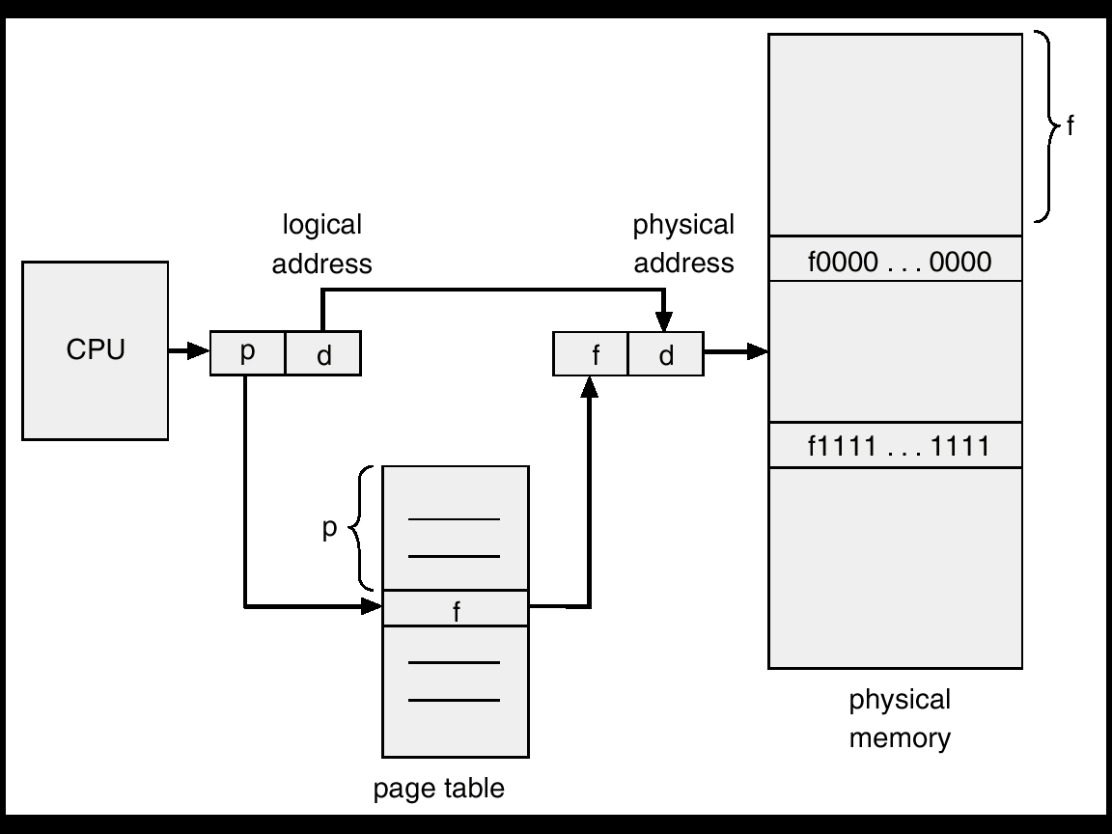
4.5.2 地址变换机构

Slide 93
4.5.2 地址变换机构

Slide 94
4.5.2 地址变换机构
例题：关于分页的地址变换计算 -- 虚地址结构
（1）设页面大小为1KB，将逻辑地址划3BADH划分为页号和页内偏移量两部分。用16进制表示。
（2）设页面大小为2KB，将逻辑地址3BADH划分为页号和页内偏移量两部分。用16进制表示。

Slide 95
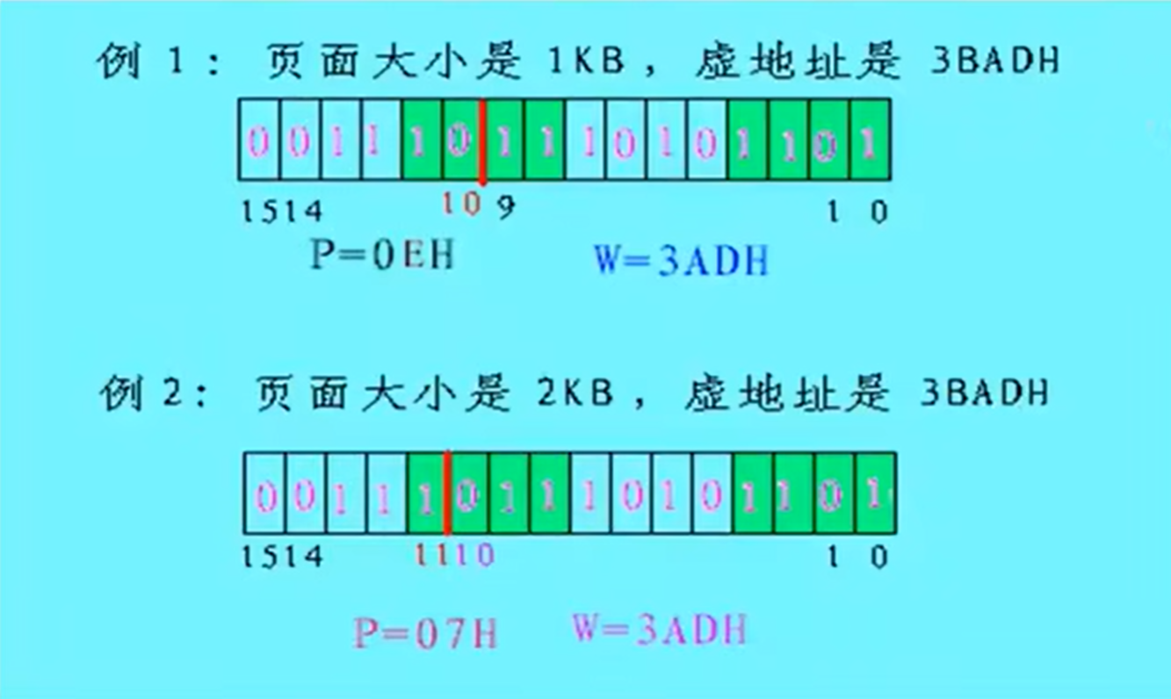
4.5.2 地址变换机构

Slide 96
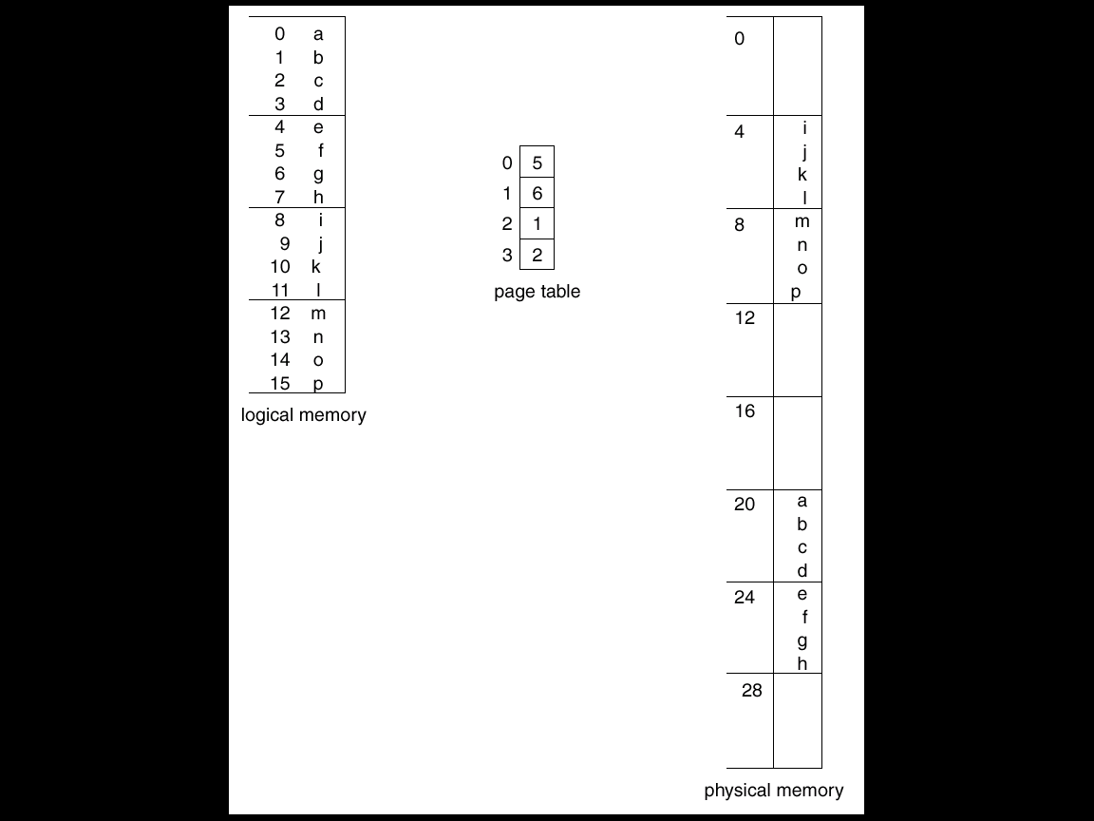
4.5.2 地址变换机构
例题：
页面大小为 4 字节。物理内存的大小为32字节。对应于该进程页表，则逻辑地址0映象到物理地址20，逻辑地址13映象到物理地址9。

Slide 97
具有快表的地址变换机构
对绝大部分系统，页表是利用内存存储的，因此进行一次内存操作至少需要两次访问内存
第一次读页表
第二次访问数据。
如能将页表装在寄存器中访问就快得多，但如果将其全部放在寄存器中，则成本太大。

Slide 98
具有快表的地址变换机构
联想存储器：
关联存储器Associative Memory
具有并行查找功能的高速缓冲寄存器
快表TLB
根据程序局部性原理，将页表的一部分放在里面。
个数一般在8到32个。（超过32个效果并不明显）
有快表的地址变换过程：
访存时首先查找快表，若命中，则直接产生物理地址。只需访存一次。
若快表不命中，则查找内存里的页表，并按照一定的置换算法，置换快表中的页表项。生成物理地址，此时要访存两次。

Slide 99
具有快表的地址变换机构
越界中断
逻辑地址
页表寄存器
页表地址
长度
<
页号（3）
页内地址（100）
页号 块号
输入寄存器
+
0
1
1
1
4
4
2
5
5
3
9
9
..
..
…..
进程页表
9
100

Slide 100
例：在页式存储管理中，假定访问主存的时间为200毫微秒，访问高速缓冲存储器的时间为40毫微秒，高速缓冲存储器为16个单元，查快表的命中率为90%，则将逻辑地址转换成绝对地址进行存取的平均时间为___
(40+200+200)*10%+(40+200)*90%=260毫微秒

Slide 101
4.5.4 两级和多级页表
现代计算机系统，CPU都支持非常大的逻辑地址空间（2³²--2⁶⁴）。这样可想而知页表会非常大。
设逻辑地址宽度为32bit，假设页面大小为4K（即2¹²），页表项达1M之多，每个页表项为4个字节，仅页表项就要占用4MB的连续内存空间。解决方法：
分散存储；
当前需要的放在内存，其余的暂存于磁盘。

Slide 102
4.5.4 两级和多级页表
两级页表（Two Level Page Table）
分散存储：将页表分页，每个页面的大小与物理页框的大小相同。解决难于找到大的连续物理内存的问题。
相应的机制：增加页表的页表，即外层页表，也叫页目录表。
页目录表也存放在内存中。此时，PCB中存放的是本进程对应的页目录表所在的物理页框号。上下文切换时，由OS加载到专用寄存器。
逻辑地址结构：

Slide 103
4.5.4 两级和多级页表
两级页表结构：

Slide 104
4.5.4 两级和多级页表
目录位移
页表位移
页内地址
页框（内存）
页目录（每个进程1个）
页表
+
0
0
5
5
5
5
5
5
5
5
+
页表地址
页框地址
2
4
5
页目录地址寄存器
物理地址
数据存取需通过3次访问内存

Slide 105
4.5.4 两级和多级页表
多级页表
对于64位字长的机器，虚拟地址空间很大而每页比较小，则进程页表太长。宜采用两级或多级页表。例如SUN的SPARC处理器，支持3级页表；而Motorola的68030处理器甚至支持4级页表。
为缩短查找时间，多级页表中的每级都可以装入到关联存储器（即页表的高速缓存）中，并按照cache的原理进行更新。

Slide 106
4.5.4 两级和多级页表
例：物理页框大小为4B，每个页表项占2B，某进程逻辑地址空间32B。
进程的代码段、数据段要占用8个页框，页表有8项。页表占用空间大小为16B，要分为4页存放。
故二级页表有4项，占用内存8B。又分为2页存放，所以一级页表有2项，正好可以放入一页中。
3
5
21
21
16
35
2
7
16
35
30
33
13
11
17
13
24
一级页表
30
24
8
9
二级页表
设逻辑地址为13，则对应的物理地址是_____
三级页表

Slide 107
作业
某计算机有32位虚地址空间，且页大小为1024字节。每个页表项长4个字节。因为每个页表都必须包含在一页中，所以使用多级页表，则
（1）需要几级页表？
（2）地址映象时，逻辑地址被分为几部分？每部分几位？

Slide 108
作业
某系统主存按字节编址，内存采用分页管理机制，物理页框大小为8B，每个页表项占2B。进程P的逻辑地址空间为64B，进程P的PCB中存放的最外层页表所在的物理页框号为8。图中给出了进程P各级页表依次存放的物理页框号（注：页表项的其他内容省略了）。请问：（1）P进程的页表分为几级？（2）计算进程P在执行时产生的逻辑地址20所对应的物理地址。

Slide 109
4.5.5 反置页表
反置页表（Inverted Page Table）
以上方法，每个进程一张页表，页表按照进程的逻辑地址顺序排序，内容为物理块号（页框号）。
反置页表则按物理块号的顺序排序，内容为隶属的进程id及其页号。
实例：IBM AS/100、IBM RISC SYSTEM 6000等。
在利用反置页表进行地址变换时，是利用进程id和页号，检索反置页表，实际上可利用联想存储器来检索

Slide 110
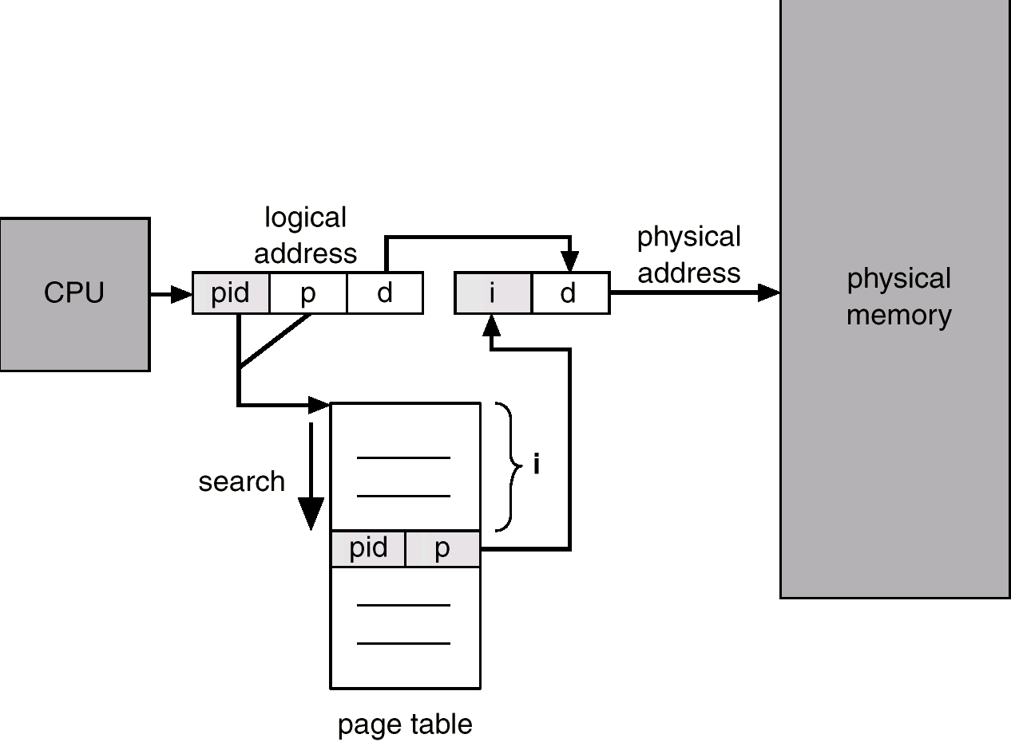
4.5.5 反置页表

Slide 111
4.5.5 反置页表
采用反置页表技术，整个系统中只有一张页表，每个物理页框在页表中只有一项。
每次访存，查页表速度慢，可能需要查找整张表。
不易于实现页面共享。

Slide 112
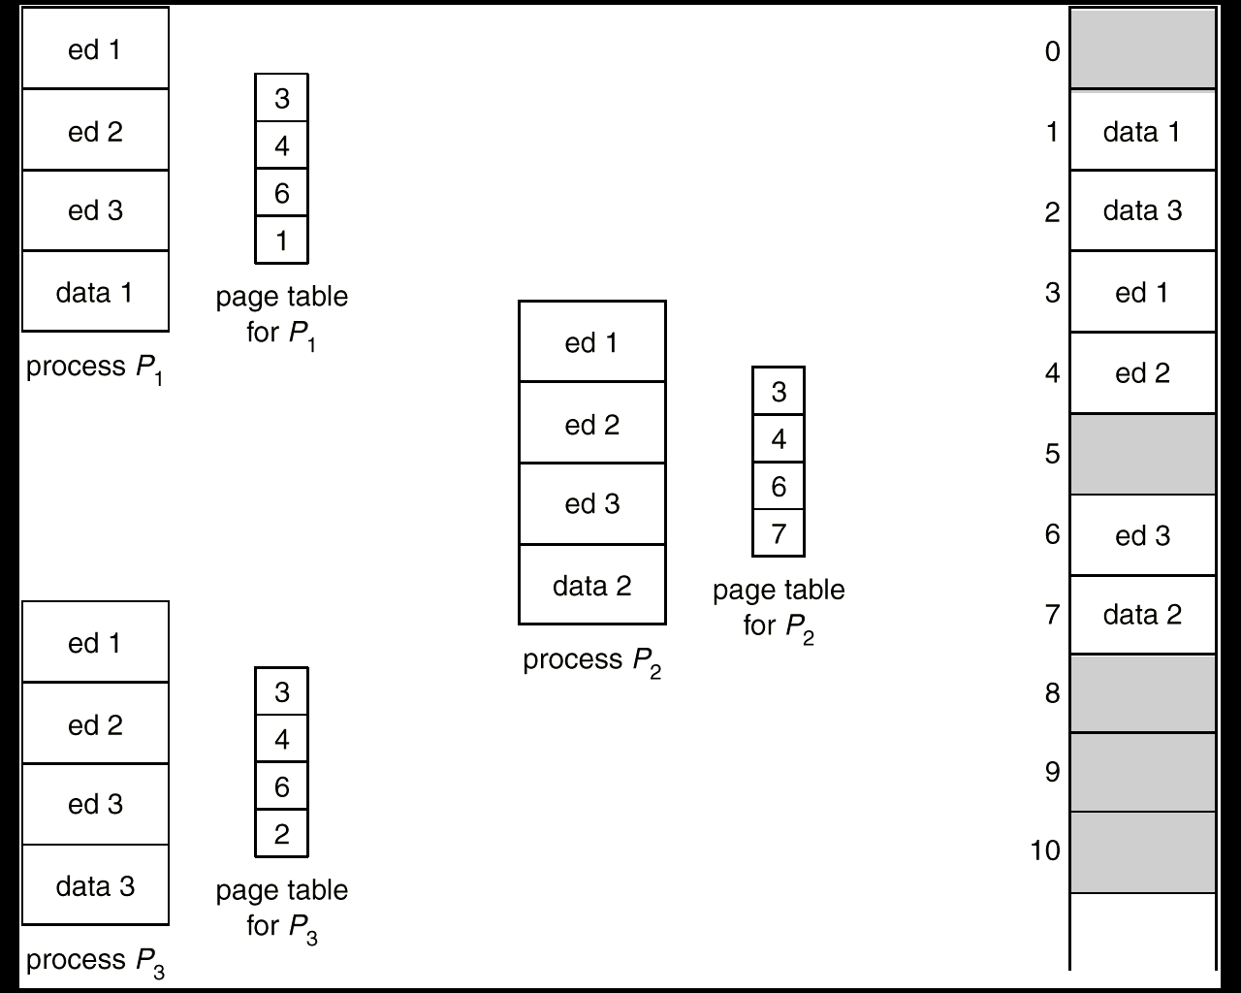
页面共享

Slide 113
在实际应用中，经常需要分配一组连续的页框，而频繁地申请和释放不同大小的连续页框，必然导致在已分配页框的内存块中分散了许多小块的空闲页框。这样，即使这些页框是空闲的，其他需要分配连续页框的应用也很难得到满足。
为了避免出现这种情况，Linux内核中引入了伙伴系统算法(buddy system)。把所有的空闲页框分组为11个块链表，每个块链表分别包含大小为1，2，4，8，16，32，64，128，256，512和1024个连续页框的页框块。最大可以申请1024个连续页框，对应4MB大小的连续内存。每个页框块的第一个页框的物理地址是该块大小的整数倍。（页框大小为4KB）

Slide 114
4.6 基本分段存储管理
分页管理的方法，提高内存的利用率，对程序员是透明的；分段管理的方法，满足了程序员在编程和使用上的要求，适应软件工程开发上的要求。
将程序的地址空间划分为若干个段(segment)，程序加载时，分配其所需的所有段（内存分区），各段不必连续；物理内存的管理采用动态分区。需要CPU的硬件支持。

Slide 115
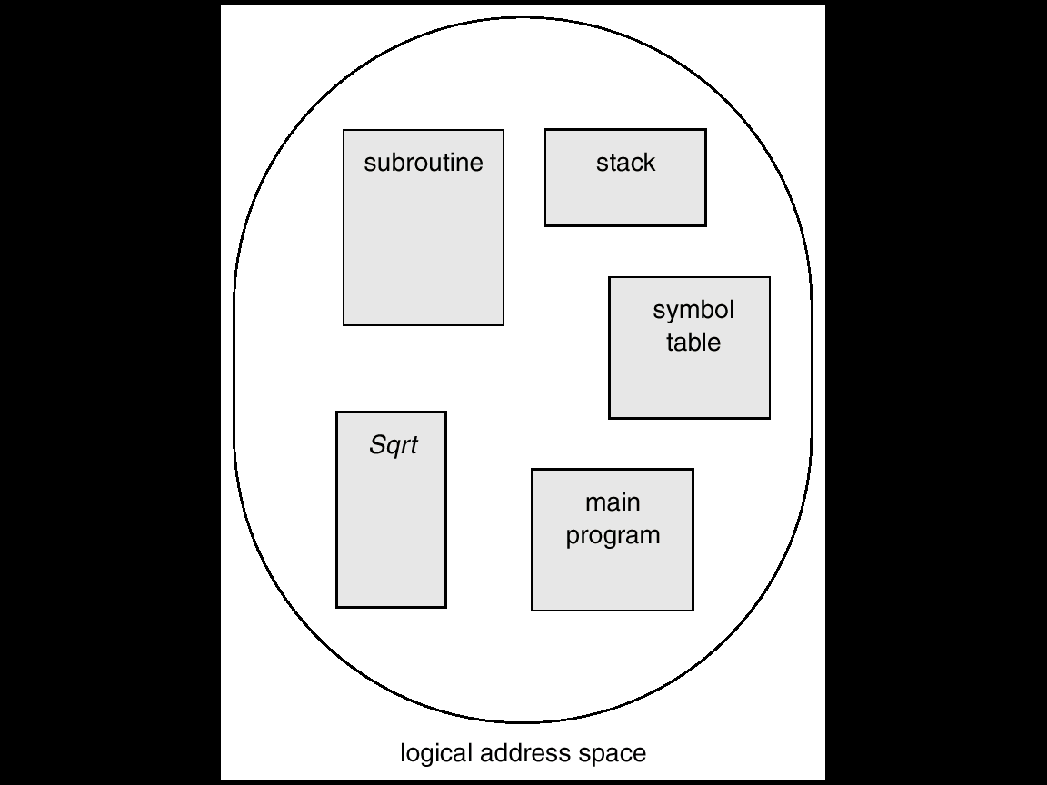
4.6.1 分段存储管理方式的引入
OS
2
3
2
3
4
1
5
5
1
4
物理内存

Slide 116
4.6.1 分段存储管理方式的引入
方便编程
按逻辑关系划分段：有独立的段名，各段的逻辑地址均从0开始。程序通过分段(segmentation)划分为多个模块，如代码段、数据段、共享段。可以分别编写和编译。
分段共享：可以按段为单位来进行共享；分页不易于实现共享。
分段保护：可以针对不同类型的段采取不同的保护措施
动态链接：进程开始运行时，只装入主模块，运行中需要哪段再装入、链接。
动态增长：如数据段根据运行需要可能会增大。
优点：
没有内碎片，外碎片可以通过内存紧凑来消除。便于改变进程占用空间的大小。
缺点：
基本分段管理要求进程全部装入内存。

Slide 117
4.6.2 分段系统的基本原理
进程的地址空间：按照程序自身的逻辑关系划分为若干个段，每个段都有一个段名（在低级语言中，程序员使用段名来编程），每段从0开始编址。
内存分配规则：以段为单位进行分配，每个段在内存中占据连续空间，但各段之间可以不相邻。
0
40K
80K
120K
段名:MAIN
main函数
0号段
(7KB)
0
7K-1
16K
2号段
(6KB)
段名:X
某个子函数
1号段
(3KB)
0
3K-1
0号段
(7KB)
编译程序会
将段名转换
为段号
段名:D
保存全局变量
2号段
(6KB)
0
6K-1
进程A
1号段
(3KB)
由于是按逻辑功能模块划分，用户编程更方便，程序的可读性更高
LOAD 1, [D] | <A>; //将分段D中A单元值直接读入寄存器1
STORE 1, [X] | <B>; // 将寄存器1的内容存入X分段的B单元
内存

Slide 118
4.6.2 分段系统的基本原理
分段系统的逻辑地址结构由段号(段名)和段内地址(段内偏移量)所组成，如：
31 ...... 16 | 15 ...... 0
段号 | 段内地址
段号的位数决定了每个进程最多可以分几个段；段内地址位数决定了每个段的最大长度是多少。
段名: MAIN
段号: 0
main 函数
在上述例子中，若系统是按照字节寻址的，则
段号占16位，因此在该系统中，每个进程最多有2¹⁶=64K个段。
段内地址占16位，因此每个段的最大长度是2¹⁶=64KB。
段名: X
段号: 1
某个子函数
<B>单元
LOAD 1, [D] | <A>; //将分段D中A单元值直接读入寄存器1
STORE 1, [X] | <B>; // 将寄存器1的内容存入X分段的B单元
段名: D
段号: 2
保存全局变量
<A>单元
写程序时使用的段名
[D]、[X]会被编译程
序翻译成对应段号
[A]单元、[B]单元会
被编译程序翻译成
段内地址(偏移量)

Slide 119
4.6.2 分段系统的基本原理
问题：程序分为多个段，各段离散地装入内存，为了保证程序能正常运行，就必须能从物理内存中找到各个逻辑段的存放位置。为此，需为每个进程建立一张段映射表，简称“段表”。
0
40K
80K
120K
段名:MAIN
main函数
0号段
(7KB)
0
7K-1
2号段
(6KB)
段号 | 段长 | 基址
0 | 7K | 80K
1 | 3K | 120K
2 | 6K | 40K
段名:X
某个子函数
1号段
(3KB)
0
3K-1
0号段
(7KB)
段名:D
保存全局变量
2号段
(6KB)
0
6K-1
段表
1号段
(3KB)
内存

Slide 120
4.6.2 分段系统的基本原理
段号 | 段长 | 基址
0 | 7K | 80K
1 | 3K | 120K
2 | 6K | 40K
段表
1. 每个段对应一个段表项，其中记录了该段在内存中的起始位置（又称“基址”）和段的长度。
2. 各个段表项的长度是相同的。例如：某系统按字节寻址，采用分段存储管理，逻辑地址结构为（段号16位，段内地址16位），因此用16位即可表示最大段长。物理内存大小为4GB，可用32位表示整个物理内存地址空间。因此，可以让每个段表项占16+32=48位，即6B（前2个字节表示段长，后4个字节表示段在内存中的起始地址）。
3. 由于段表项长度相同，因此段号可以是隐含的，不占存储空间。若段表存放的的起始地址为M，则K号段对应的段表项存放的地址为M+K*6。

Slide 121
4.6.2 分段系统的基本原理
地址变换
0
40K
80K
120K
段名:MAIN
main函数
0号段
(7KB)
0
7K-1
2号段
(6KB)
段号 | 段长 | 基址
0 | 7K | 80K
1 | 3K | 120K
2 | 6K | 40K
段名:X
某个子函数
1号段
(3KB)
0
3K-1
0号段
(7KB)
段名:D
保存全局变量
2号段
(6KB)
0
6K-1
段表
1号段
(3KB)
LOAD 1, [D] | <A>; //将分段D中A单元值直接读入寄存器1
内存
经过编译程序编译后，形成等价的机器指令：
“取出段号为2，段内地址为1024的内存单元中的内容，放到寄存器1中”
机器指令中的逻辑地址用二进制表示：0000000000000010 0000000100000000
CPU执行指令时需要将逻辑地址变换为物理地址

Slide 122
4.6.2 分段系统的基本原理
进程切换相关的内核程序负责恢复进程运行环境
系统区
PCB
越界中断
段表寄存器
逻辑地址A
段表始址(F)
段表长度(M)
≤
段号(S)
段内地址(W)
(2, 1024)
⊕
段表
段号 | 段长 | 基址
0 | 7K | 80K
1 | 3K | 120K
2 | 6K | 40K
(40K+1024)
段号(S)
<A>单元
物理地址E
查询段表，找到对应
的段表项，段表项的
存放地址为F*S段表
项长度
段表
计算得到
物理地址
内存
检查段内地址是否超过
段长。若W≥C，则产生
越界中断，否则继续执行
访问目标
内存单元

Slide 123
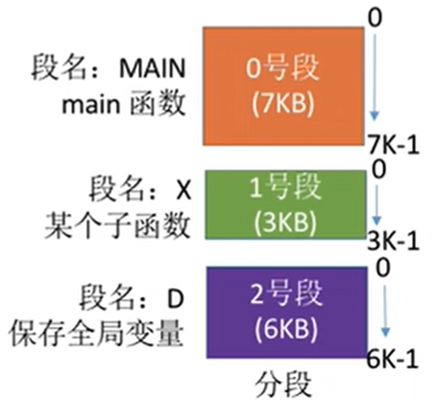
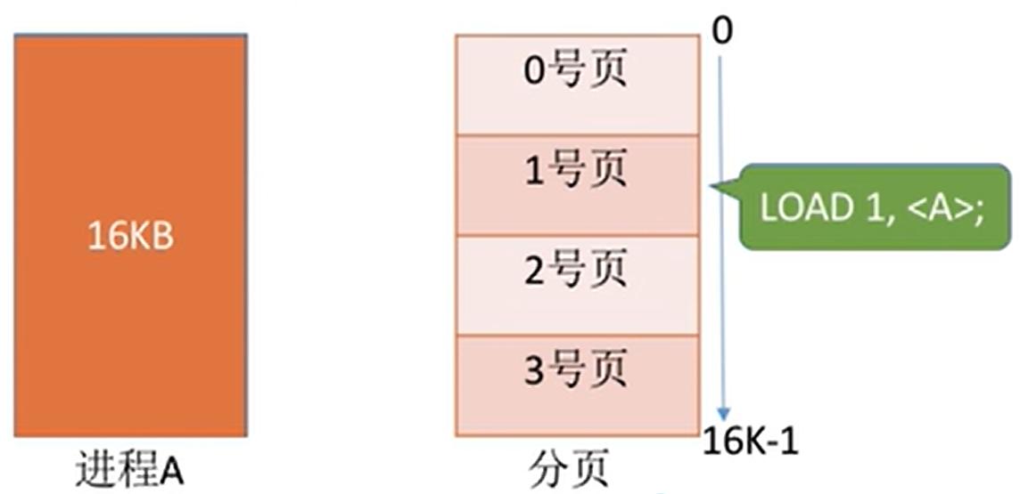
4.6.2 分段系统的基本原理
分页、分段管理的对比
页是信息的物理单位。分页的主要目的是为了实现离散分配，提高内存利用率。分页仅仅是系统管理上的需要，完全是系统行为，对用户是不可见的。
段是信息的逻辑单位。分段的主要目的是更好地满足用户需求。一个段通常包含着一组属于一个逻辑模块的信息。分段对用户是可见的，用户编程时需要显式地给出段名。
页的大小固定且由系统决定。段的长度却不固定，决定于用户编写的程序。
分页的用户进程地址空间是一维的，程序员只需给出一个记忆符即可表示一个地址。
分段的用户进程地址空间是二维的，程序员在标识一个地址时，即要给出段名，也要给出段内地址。
LOAD 1, [D] | <A>;

Slide 124
4.6.2 分段系统的基本原理
比如：有一个代码
段只是简单的输出
“Hello World!”
分页、分段管理的对比
分段比分页更容易实现信息的共享和保护。
不能被修改的代码称为纯代码或可重入代码（不属于临界资源），这样的代码是可以共享的。可修改的代码是不能共享的（比如：有一个代码段中有很多变量，各进程并发地同时访问可能造成数据不一致）。
该功能段用来
判断缓冲区此
时可访问。允
许所有生产者、
消费者进程共
享访问。
0
40K
80K
120K
0号段
(7KB)
生产者进程A的段表
2号段
段号 | 段长 | 基址
0 | 7K | 80K
1 | 3K | 120K
2 | 6K | 40K
1号段
(3KB)
0号段
生产者进程
消费者进程B的段表
1号段
2号段
(6KB)
段号 | 段长 | 基址
0 | 7K | 80K
1 | 3K | 120K
只需要让各进程的段表
项指向同一个段即可实
现共享。
内存

Slide 125
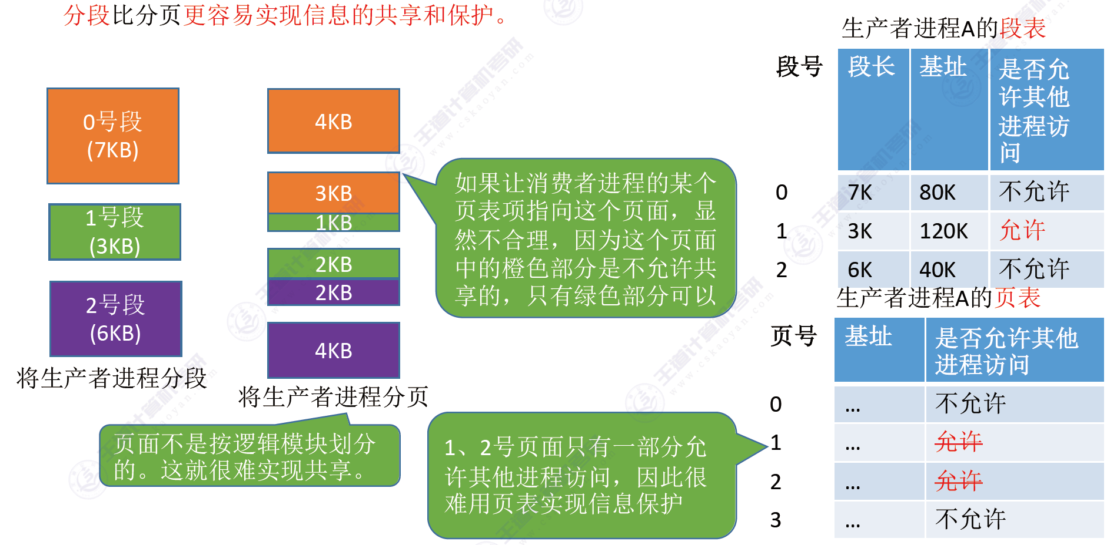
4.6.2 分段系统的基本原理
分页、分段管理的对比

Slide 126
4.6.2 分段系统的基本原理
分页和分段的主要区别
页是物理单位，而段是逻辑单位。分页是出于系统管理的需要，分段是出于用户应用的需要。因此，一条指令或一个操作数可能会跨越两个页的分界处，而不会跨越两个段的分界处。
页大小是系统固定的，而段大小则通常不固定。
地址空间：分页是一维的，程序员只需用一个记忆符，即可表示一个地址；而分段是二维的，程序员在标识一个地址时，既要给出段名，又需给出段内地址。
通常段比页大，因而段表比页表短，可以缩短查找时间，提高访问速度。
分段比分页系统更容易共享代码。

Slide 127
4.6.3 信息共享
分段比分页系统更容易共享代码。例如页尺寸为4K，160K的程序需要维护40个页表项，而分段系统只需要维护1个段表项。

Slide 128
页式存储管理中的共享
进程1
页表
0
ed1
21
…….
ed2
22
…..
…..
ed1
21
ed40
60
ed2
22
data1
61
…….
…..
…..
ed40
60
data10
70
data1
61
进程2
页表
…….
ed1
21
ed2
22
data10
70
…..
…..
data1
71
…….
ed40
60
data1
71
80
data10
…..
…..
data10
80

Slide 129
4.6.3 信息共享
段式存储管理中的共享
段表
进程1
段长
基址
80
editor
160
80
editor
data
40
240
240
data
进程2
…….
editor
段长
基址
380
data
160
80
data
40
380

Slide 130
4.6.3 信息共享
能共享的代码必须是可重入代码。
可重入代码（Reentrant Code)，也叫纯代码（pure code）是允许多个进程同时访问的代码，代码在执行过程中不能有任何改变。
调用可重入代码的各进程都有自己的局部数据区，把在执行中可能改变的变量等拷贝到该数据区。

Slide 131
4.6.4 段页式存储管理方式
结合分段和分页的优点。
1、基本原理
段内分页管理。先将用户程序分为若干段，每个段再分为若干页。
逻辑地址：
地址变换机构将二维地址变换为三维
段号 段内偏移量
段号 段内页号 页内偏移量
“分段”对用户是可见的，程序员编程时需要
显式地给出段号、段内地址。而将各段“分页”
对用户是不可见的。系统会根据段内地址自动
划分页号和页内偏移量。
因此段页式管理的地址结构是二维的。

Slide 132
4.6.4 段页式存储管理方式
2、各种表格
每个进程一张段表，每个段一张页表。段表寄存器给出当前运行进程的段表首地址，段表中存放着与每段对应的页表的首地址。
段表寄存器
主存
页号 页框
操作系统
段表大小
段表首址
0
1
2
段号 页表大小 页表首址
3
0
5
4
1
6
2
0
3
1
2
3
4
5

Slide 133
4.6.4 段页式存储管理方式
3、地址变换机构
段表寄存器
逻辑地址
段超长
段表始址
段表长度
<
段号s
页号p
页内地址
也可以引入快表机构，用
段号和页号作为查询快表
的关键字。若快表命中则
仅需一次访存。
+
段表
页表
+
块号b
块内地址
页表长度
页表始址
存储一次数据三次访存

Slide 134
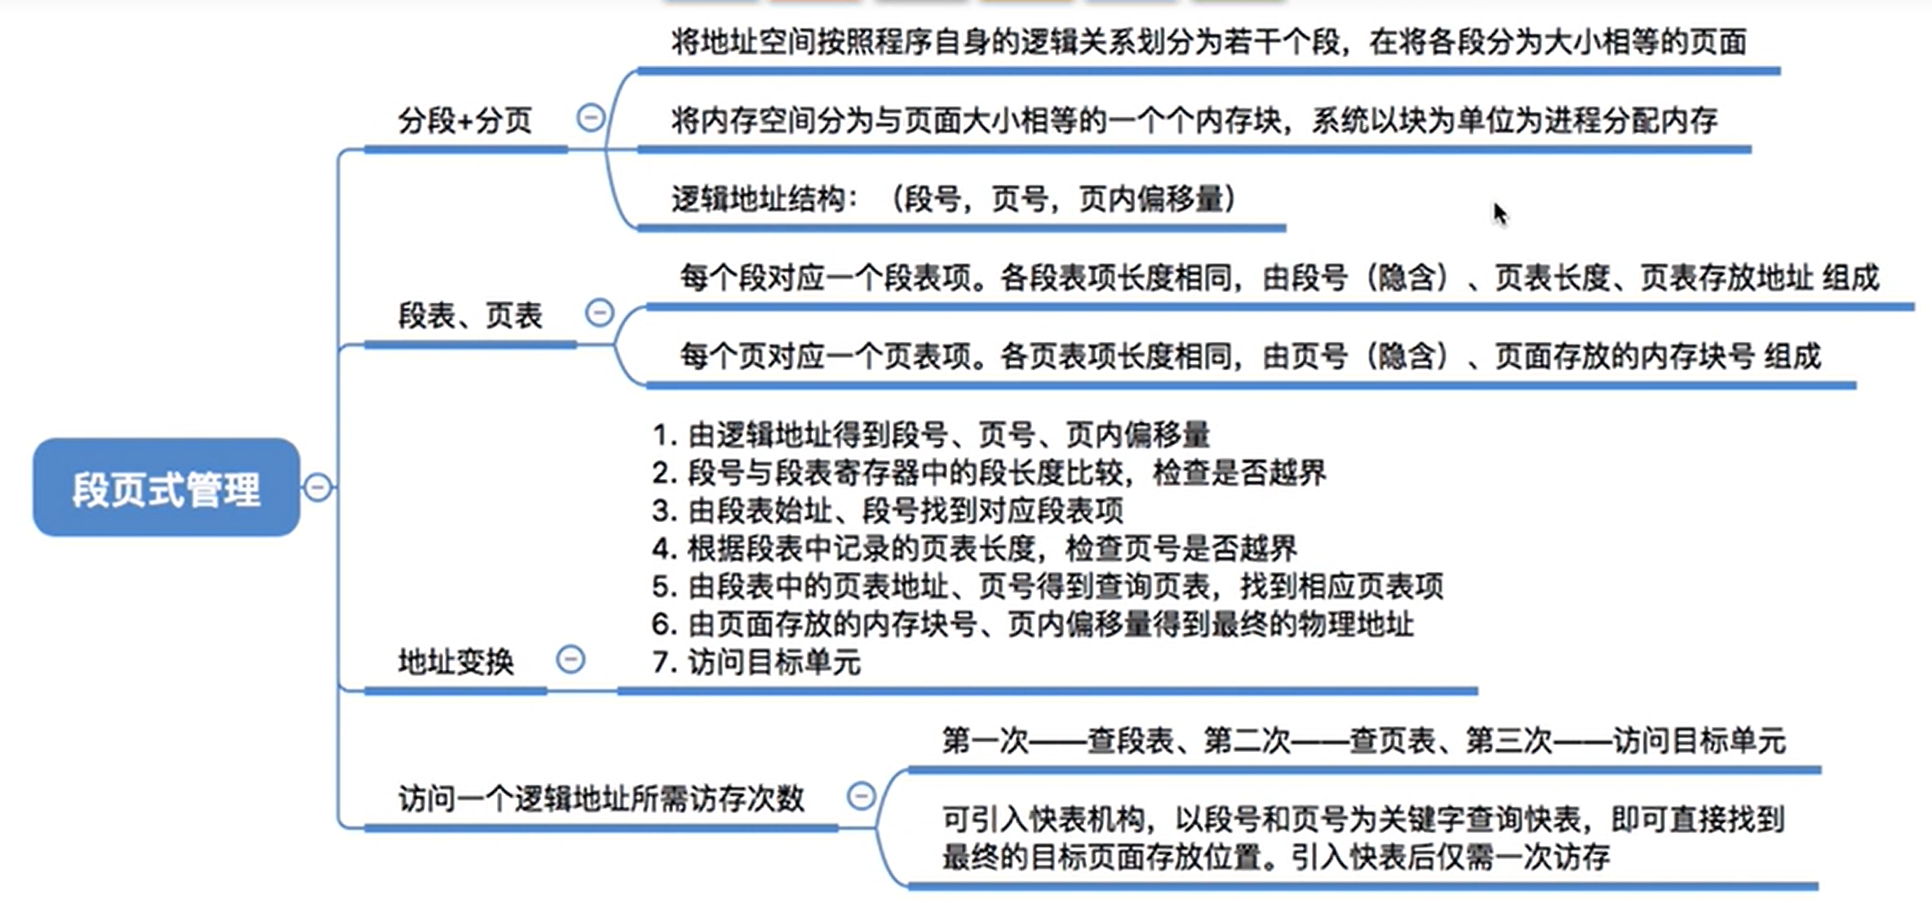
总结

Slide 135
第5章 虚拟存储器

Slide 136
5.1 虚拟存储器的基本概念
前面所介绍的各种存储器管理方式，其共同的特点是要求将一个作业全部装入内存方能运行，因而难以适应：
（1）进程所需的存储空间大于实际内存的容量；
（2）有大量的作业等待运行，但实际内存容量不足以将其全部装入。
因此必须找到一种合适的方法解决此类问题，从而引入了虚拟存储器。

Slide 137
5.1.1 虚拟存储器的引入
常规存储管理方式的特征
（1）一次性：作业一次性全部装入内存，作业不能大于内存的实际尺寸，大于往往采用覆盖技术。
（2）程序的驻留性：装入内存便驻留内存，阻塞时也在内存。但装入内存的程序和数据不一定马上使用。
虚拟存储器定义
虚拟存储器是指具有请求调入和置换功能，能从逻辑上对内存容量加以扩充的一种存储器系统。
借助于外存空间，允许一个进程在其运行过程中部分地装入内存。
虚拟地址空间的大小由指令的寻址空间决定。但进程实际尺寸（代码、数据）不能超过物理内存与外存之和。
这种功能的实现对用户来说是透明的，相应的用户进程空间称为虚存空间或虚地址空间。

Slide 138
5.1.1 虚拟存储器的引入
虚拟存储器工作过程
在程序装入时，不需要将其全部装入到内存，而只需将当前需要执行的部分页或段读入到内存，就可让程序开始执行。
在进程执行过程中，如果需执行的指令或访问的数据尚未在内存（称为缺页或缺段），则由处理器通知操作系统将相应的页或段调入到内存，然后继续执行进程。
如果此时内存已满，操作系统将内存中暂时不使用的页或段调出保存在外存上，从而腾出空间存放将要调入的页或段――具有请求调入和置换功能。

Slide 139
5.1.1 虚拟存储器的引入
引入虚拟存储技术的好处
可在较小的可用内存中执行较大的用户进程；
可在内存中容纳更多进程并发执行；
不必影响编程时的程序结构（与覆盖技术比较）
提供给用户可用的虚拟内存空间通常大于物理内存(real memory)

Slide 140
5.1.1 虚拟存储器的引入
局部性原理（1968年，Denning.P提出）
(1)局部性原理(principle of locality)：指程序在执行过程中的一个较短时期，所执行的指令地址和指令的操作数地址，分别局限于一定区域。还可以表现为：
时间局部性，即一条指令的一次执行和下次执行，一个数据的一次访问和下次访问都集中在一个较短时期内；（循环结构）
空间局部性，程序在一段时间内访问的地址，可能集中在一定的范围内。（顺序执行）
(2)局部性原理的具体体现
程序在执行时，大部分是顺序执行的指令，少部分是转移和过程调用指令。
过程调用使程序的执行轨迹由一个部分区域转至另一个部分区域。研究表明嵌套深度一般不超过5，因此执行的范围不超过这组嵌套的过程。
程序中存在相当多的循环结构，它们由少量指令组成，而被多次执行。
程序中存在相当多对一定数据结构的操作，如数组操作，往往局限在较小范围内。

Slide 141
5.1.2 虚拟存储器的实现方式
虚拟存储的实现是建立在离散分配存储管理方式的基础上，不可采用连续分配方式。
可采用的实现方法：
分页请求系统
请求分段系统

Slide 142
5.1.2 虚拟存储器的实现方式
分页请求系统
纯分页系统+请求调页+页面置换----页式虚拟存储器
（1）硬件支持
请求分页的页表：纯分页的页表增加若干项
缺页中断
地址变换机构
（2）实现请求分页的软件
请求调页的软件
页面置换的软件

Slide 143
5.1.2 虚拟存储器的实现方式
请求分段系统
纯分段系统+请求调段+分段置换-----段式虚拟存储器
硬件支持
请求分段的段表，在纯分段的段表基础上增加若干项
缺段中断
地址变换机构
均需CPU MMU 支持
*段页式虚拟存储器

Slide 144
5.1.3 虚拟存储器的特征
特征：
1.多次性：
指一个作业被分多次调入内存运行。
2.对换性：
在进程运行期间，允许将那些暂不使用的段或页面，从内存调至外存的对换区，以后需要再将它们调入内存。
3.虚拟性：
进程的逻辑地址空间可大于实际物理内存。
4.离散性：
进程的物理地址空间不连续。
与对换的比较：调入和调出是对部分虚拟地址空间进行

Slide 145
5.2 请求分页存储器管理方式
在基本分页存储管理的基础上，增加请求调页和页面置换功能。
每次调入和换出的基本单位都是长度固定的页。
虚拟存储最常用的实现方式。

Slide 146

5.2.1 请求分页中的硬件支持
与基本分页管理相比，请求分页管理中，为了实现“请求调页”，操作
系统需要知道每个页面是否已经调入内存；如果还没有调入，那么也
需要知道该页面在外存中存放的位置。
当内存空间不够时，要实现“页面置换”，操作系统需要通过某些指标来
决定到底换出哪个页面；有的页面没有被修改过，就不用再浪费时间写
回外存。有的页面修改过，就需要将外存中的旧数据覆盖。因此，操作
系统也需要记录各个页面是否被修改的信息。
请求页表项增
加了四个字段
供置换算法
选择换出页
面时参考
页面调入内
存后是否被
修改过
页面在外存
中存放位置
是否已调
入内存
页号 | 内存块号
0 | a
1 | b
2 | c
页号 | 内存块号 | 状态位 | 访问字段 | 修改位 | 外存地址
0 | 无 | 0 | 0 | 0 | x
1 | b | 1 | 10 | 0 | y
2 | c | 1 | 6 | 1 | z
基本分页存储管理的页表
请求分页存储管理的页表

Slide 147
5.2.1 请求分页中的硬件支持
页表机制
每个进程一张页表，有如下字段：
(1)状态位P：存在位（present bit)，中断位，描述该页在内存还是外存
(2)修改位M (modified bit):该页是否被修改过
(3)访问字段A：在近期被访问的次数，或最近一次访问到现在的时间间隔
(4)外存地址：磁盘上的地址

Slide 148
5.2.1 请求分页中的硬件支持
缺页中断机构
页号 | 内存块号 | 状态位 | 访问字段 | 修改位 | 外存地址
0 | 无 | 0 | 0 | 0 | x
1 | b | 1 | 10 | 0 | y
2 | c | 1 | 6 | 1 | z
假设此时要访问逻辑地址=(页号，页内偏移量)=(0,1024)
在请求分页系统中，每当要访问的页面不在内存时，便产生一个缺页中断，然后由操作系统的缺页中断处理程序处理中断。
此时缺页的进程阻塞，放入阻塞队列，调页完成后再将其唤醒，放回就绪队列。
如果内存中有空闲块，则为进程分配一个空闲块，将所缺页面装入该块，并修改页表中相应的页表项。
如果内存中没有空闲块，则由页面置换算法选择一个页面淘汰，若该页面在内存期间被修改过，则要将其写回外存。未修改过的页面不用写回外存。

Slide 149
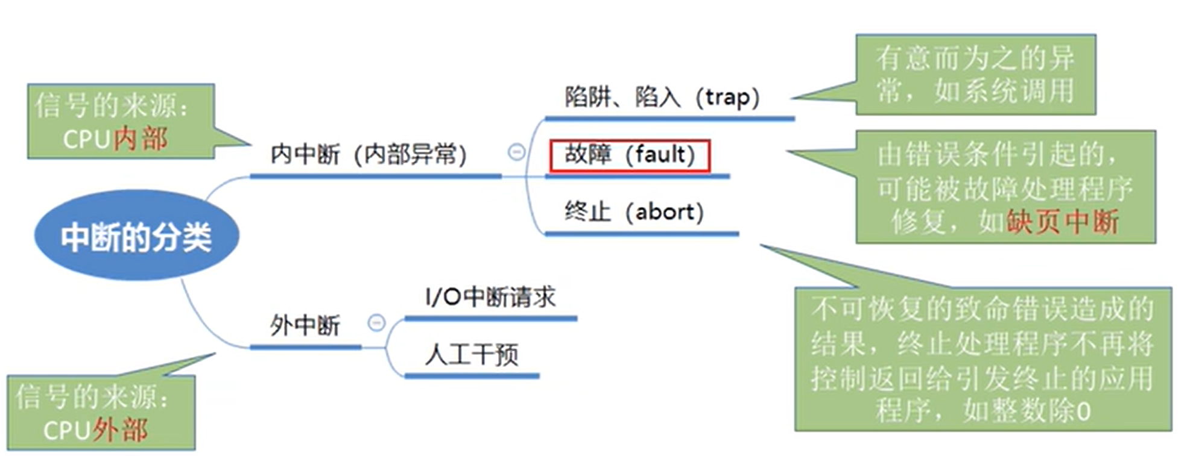
4.6.1 请求分页中的硬件支持
缺页中断是因为当前执行的指令想要访问的目标页面未调入内存而产生的，因此属于内中断。
一条指令在执行期间，可能产生多次缺页中断。（如：copy A to B,即将逻辑地址A中的数据复制到逻辑地址B，而A、B属于不同的页面，则有可能产生两次中断）

Slide 150
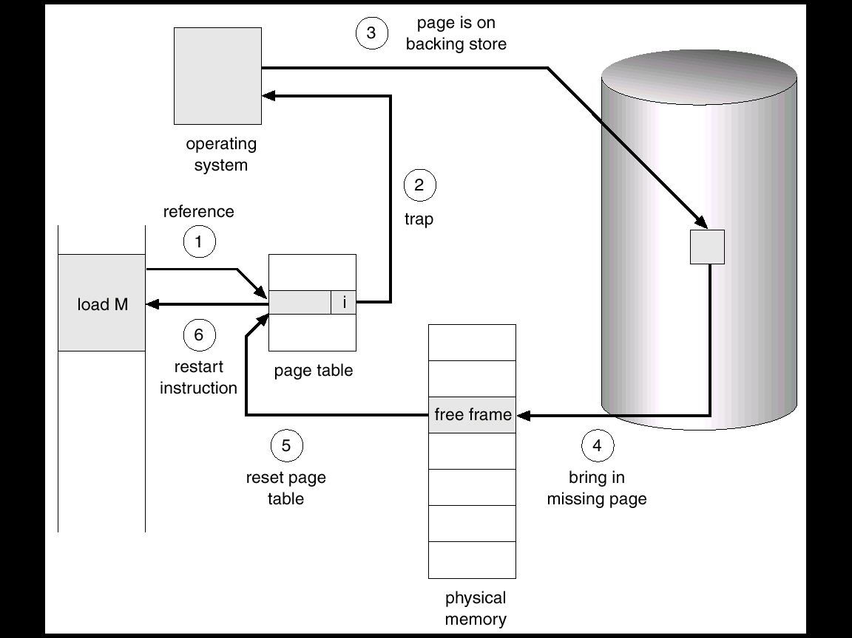
缺页中断的处理步骤

Slide 151
5.2.1 请求分页中的硬件支持
缺页中断机构
每当进程要访问的页不在内存，则自陷，产生缺页中断。调用操作系统提供的中断处理程序。
缺页中断的特殊性：
缺页中断可能在指令执行期间产生并处理，而不一定是在一条指令执行完毕之后。所缺的页面调入之后，重新执行被中断的指令（从取址开始）。
一条指令的执行可能产生多次缺页中断
swap A, B
本身和两个操作数A, B都跨越两页，则产生6次缺页中断。必须由CPU硬件确保对多个现场的保存。

Slide 152
5.2.1 请求分页中的硬件支持
请求分页存储管理与基本分页存储管理的主要区别：
在程序执行过程中，当所访问的信息不在内存时，由操作系统负责将所需信息从外存调入内存，然后继续执行程序。
若内存空间不够，由操作系统负责将内存中暂时用不到的信息换出到外存。
操作系统提供页面置换的功能，
将暂时用不到的页面换出外存
操作系统要提供请求
调页功能，将缺失页
面从外存调入内存
页号 | 内存块号 | 状态位 | 访问字段 | 修改位 | 外存地址
0 | 无 | 0 | 0 | 0 | x
1 | b | 1 | 10 | 0 | y
2 | c | 1 | 6 | 1 | z
新增步骤1：请求调页（查到页表项时进行判断）
新增步骤2：页面置换（需要调入页面，且没有空闲内存块时进行）
新增步骤3：需要修改请求页表中新增的表项

Slide 153
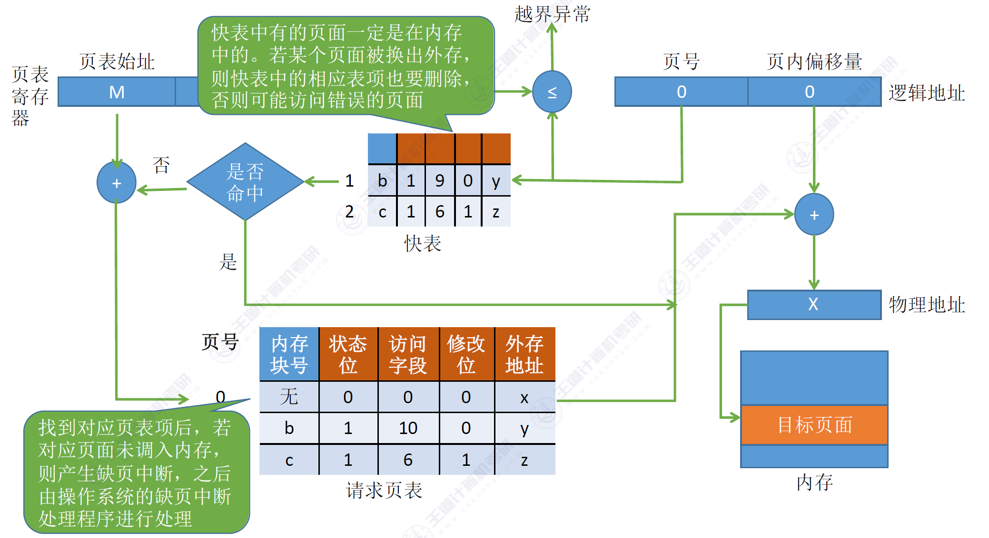
5.2.1 请求分页中的硬件支持

Slide 154
5.2.1 请求分页中的硬件支持
地址变换机构—在原变换机构的基础上增加了缺页中断
程序请求访问页
开始
访问页表
Y 越界中断
页在内存
N
页号>页表长
缺页中断信号
y
N
检索快表
修改快表
N
快表中找到
Y
修改访问位与修改位
形成物理地址
地址变换结束

Slide 155
5.2.1 请求分页中的硬件支持
中断响应
保留CPU现场
在实际的OS中，由于启动I/O操作到页从外存装入内存要等待一定的时间，所以往往引起缺页的进程要阻塞，让出CPU，其它进程运行，一旦调入结束，CPU立即被抢占，引起缺页的进程立即从阻塞状态占有CPU。（这同一般的进程状态转换不同）
OS负责从外存读缺的页
启动I/O硬件
将页从外存调入
在外存中找该页
内存满
n
y
修改页表
在内存中按置换算法
选择一页或几页淘汰
到外存
恢复CPU现场
淘汰的页修改过
n
指令重执行
y
修改页写回外存
内存中修改过的页也叫脏页

Slide 156
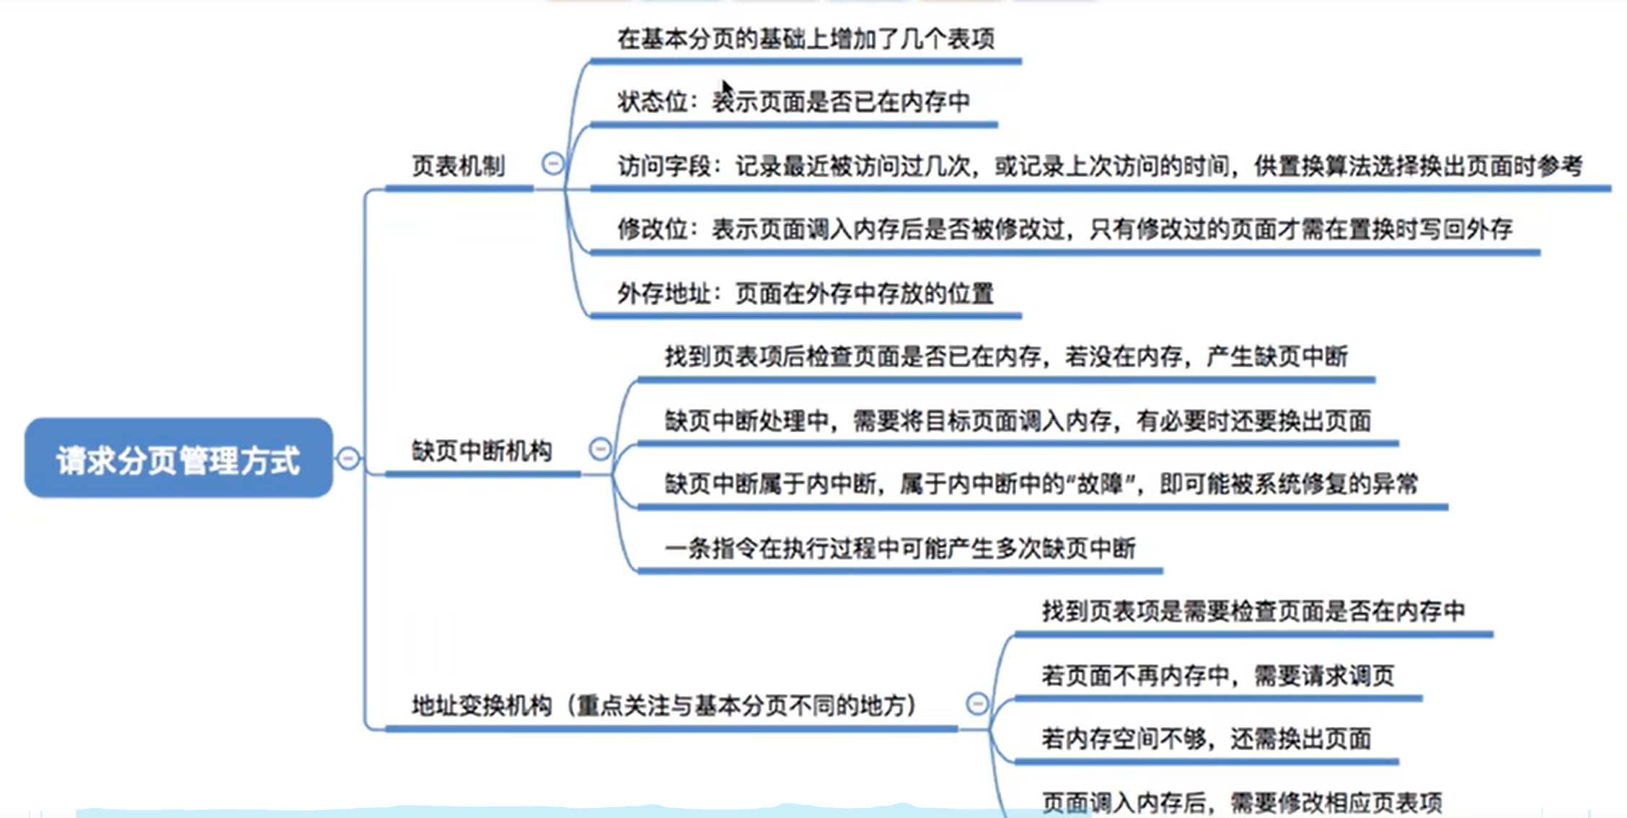
5.2.1 请求分页中的硬件支持

Slide 157
5.2.2 内存分配策略和分配算法
为每个进程分配内存时，涉及三个问题：
最小物理块数的确定
物理块的分配策略
物理块的分配算法
目的：减少缺页中断。

Slide 158
5.2.2 内存分配策略和分配算法
最小物理块数的确定
OS要保证进程运行的最少要分配的物理块数，少了则缺页中断频繁，进程无法运行。
进程运行的最小页框数与指令系统有关：
单地址且直接寻址：2个页面；
若支持间接寻址：则至少需要3个页面；
如上（swap A, B)，至少需要6个页面。

Slide 159
5.2.2 内存分配策略和分配算法
物理块的分配策略
(1)固定分配局部置换（Fixed Allocation, Local Replacement）
给每个进程分配固定数目的页框，当发生缺页中断时，只考虑从该进程所属的页框中调出旧的页面，换入新的页面。
困难在于分配多少个页框合适？少了中断频繁，多了内存装入的进程减少。

Slide 160
5.2.2 内存分配策略和分配算法
物理块的分配策略（续）
(2)可变分配全局置换（Variable Allocation, Global Replacement）
最易实现的分配和置换策略，已用于多个OS。
预分配给进程一定数目的页框，OS控制一定数量的空闲页框，在进程的执行过程中，发生缺页时，OS就分配给该进程一个空闲的页框，当空闲的页框用完时，OS可根据需要从任意的进程中调出一个页框。
问题：会有不公平。

Slide 161
5.2.2 内存分配策略和分配算法
物理块的分配策略（续）
（3）可变分配局部置换（Variable Allocation, Local Replacement）
预分配给进程一定数目的页框，OS控制一定数量的空闲页框，在进程的执行过程中，发生缺页时，首先考虑从该进程所属的页框中调出旧的页面，若发现该进程频繁发生缺页中断，再分配新的页框给该进程。
统计进程的缺页中断率系统会有开销。

Slide 162
5.2.2 内存分配策略和分配算法
物理块分配算法
(1)平均分配
将系统中所有可供分配的物理页框，平均分配给每个进程。
(2)按比例分配
（3）按优先权分配

Slide 163
5.2.3 页面调入策略
何时调入页面
(1) 预调页(prepaging)：在发生缺页需要调入某页时，一次调入该页以及相邻的几个页。成功率50%。
优点：提高调页的I/O效率。
缺点：基于预测，若调入的页在以后很少被访问，则效率低。常用于进程装入时的调页。
(2) 请求调页(demand paging)：只调入发生缺页时所需的页面。
优点：容易实现。
缺点：对外存I/O次数多，开销较大，要求I/O速度快。

Slide 164
5.2.3 页面调入策略
从何处调入页面
请求分页系统中的外存分为文件区和交换区。通常交换区的I/O效率比文件区高。
分三种情况：
进程运行前，将其全部页面从文件区复制到交换区，以后总是从交换区调入。执行时调入速度快，要求交换区空间较大。
凡不会修改的页面或是未被修改的页面，直接从文件区调入，换出时不必写回磁盘，下次仍从文件区调入。已被修改的页面，被置换时需调出到交换区，以后从交换区调入。节省交换区空间。
UNIX方式，未运行过的页面，直接从文件区调入，而曾经运行过的页面，换出时放在对换区，下次调入时，应从对换区调入。在进程结束时，更新文件区内容

Slide 165
5.2.3 页面调入策略
页面调入过程
页面不在内存—〉
缺页中断—〉
查页表—〉
得到外存物理块号—〉
淘汰一页（如该页修改过，则要写回交换区）--〉
调入新页—〉
修改页表—〉
重新执行该指令。
缺页中断
内存满？
No
Yes
选一页准备置换
写回外存
形成新的物理地址
调入新页
修改页表
重执行指令

Slide 166
5.3 页面置换算法
功能
需要调入页面时，若内存满，则选择内存中哪个物理页面置换。称为replacement policy。
目标（出发点）
降低缺页中断频率，应把未来不再使用的或短期内较少使用的页面调出，通常只能在局部性原理指导下依据过去的统计数据进行预测；相反会有“抖动”。
页面锁定(frame locking)
操作系统的关键部分或时间关键(time-critical)的应用进程必须常驻内存。实现方法为在页表中加上锁定标志位(lock bit)。

Slide 167
5.3 页面置换算法
请求分页存储管理与基本分页存储管理的主要区别：
在程序执行过程中，当所访问的信息不在内存时，由操作系统负责将所需信息从外存调入内存，然后继续执行程序。
若内存空间不够，由操作系统负责将内存中暂时用不到的信息换出到外存。
页面置换算法：最佳置换算法(OPT)、先进先出置换算法(FIFO)、最近最久未使用置换算法(LRU)、时钟置换算法(CLOCK)、改进型的时钟置换算法
用页面置换算法决定
应该换出哪个页面
页面的换入、换出需要磁盘
I/O，会有较大的开销，因此
好的页面置换算法应该追求
更少的缺页率。

Slide 168
5.3 页面置换算法
1、最佳置换算法（Optimal）
选择“未来不再使用的”或“在离当前最远位置上出现的”页面置换。
这是一种理想情况，是实际执行中无法预知的，因而不能实现。用作性能评价的依据。
例：假设系统为某进程分配了三个内存块，并考虑到有以下页面号引用串（会依次访问这些页面）：
备注：按照最佳置换的规则，往后寻找，最后一个出现的页号就是要淘汰的页面。
注意：缺页时未必发生页面置换。若还有可用的空闲内存块，就不用进行页面置换。

Slide 169
5.3 页面置换算法
最佳置换算法（OPT,Optimal）每次选择淘汰的页面将是以后永不使用，或者在最长时间内不再被访问的页面，这样可以保证最低的缺页率。
最佳置换算法可以保证最低的缺页率，但实际上，只有在进程执行的过程中才能知道接下来会访问到的是哪个页面。操作系统无法提前预判页面访问序列。因此，最佳置换算法是无法实现的。

Slide 170
5.3 页面置换算法
2、先进先出（FIFO）页面置换算法
选择建立最早的页面被置换。
可以通过链表来表示各页的建立时间先后。
实现方法：把调入内存的页面根据调入的先后顺序排成一个队列，需要换出页面时选择队头页面即可。队列的最大长度取决于系统为进程分配了多少个内存块。
访问 页面 | 3 | 2 | 1 | 0 | 3 | 2 | 4 | 3 | 2 | 1 | 0 | 4
内存块1 | 3 | 3 | 3 | 0 | 0 | 0 | 4 |  |  | 4 | 4
内存块2 |  | 2 | 2 | 2 | 3 | 3 | 3 |  |  | 1 | 1
内存块3 |  |  | 1 | 1 | 1 | 2 | 2 |  |  | 2 | 0
是否 缺页 | √ | √ | √ | √ | √ | √ | √ |  |  | √ | √
分配三个内存块时，缺页次数：9次。

Slide 171
5.3 页面置换算法
分配四个内存块时，缺页次数：10次。
分配三个内存块时，缺页次数：9次。
先进先出置换算法(FIFO)：每次选择淘汰的页面是最早进入内存的页面。较早调入的页往往是经常被访问的页，这些页在FIFO算法下被反复调入和调出。
例：假设系统为某进程分配了四个内存块，并考虑到有以下页面号引用串：
访问 页面 | 3 | 2 | 1 | 0 | 3 | 2 | 4 | 3 | 2 | 1 | 0 | 4
内存块1 | 3 | 3 | 3 | 3 |  |  | 4 | 4 | 4 | 4 | 0 | 0
内存块2 |  | 2 | 2 | 2 |  |  | 2 | 3 | 3 | 3 | 3 | 4
内存块3 |  |  | 1 | 1 |  |  | 1 | 1 | 2 | 2 | 2 | 2
内存块4 |  |  |  | 0 |  |  | 0 | 0 | 0 | 1 | 1 | 1
是否 缺页 | √ | √ | √ | √ |  |  | √ | √ | √ | √ | √ | √
Belady异常--当为进程分配的物理块数增大时，缺页次数不减反增的异常现象。
注：只有FIFO算法会产生Belady异常。另外，FIFO算法虽然实现简单，但是该算法与实际进程运行时的规律不适应，因为先进入的页面也有可能最经常被访问。因此，算法性能较差。

Slide 172
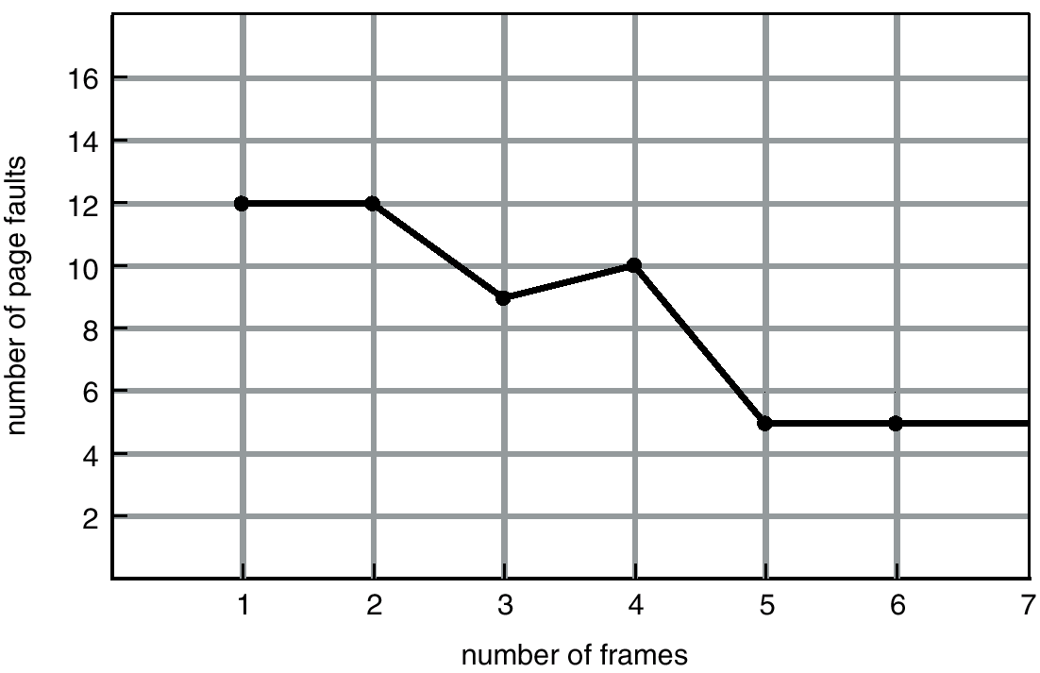
5.3 页面置换算法
Belady现象
一个进程P要访问M个页，OS分配N个内存页面给进程P；对一个访问序列S，发生缺页次数为PE（S,N）。当N增大时，PE(S, N)时而增大，时而减小。
Belady现象的原因
FIFO算法的置换特征与进程访问内存的动态特征是矛盾的，即被置换的页面并不是进程不会访问的。

Slide 173
该算法的实现需要专门的
硬件支持，虽然算法性能
好，但实现困难，开销大
5.3 页面置换算法
最近最久未使用(LRU)页面置换算法
利用“最近的过去”预测“最近的将来”，最久未用的予以淘汰。
选择内存中最久未使用的页面置换。这是局部性原理的合理近似，性能接近最佳算法。
实现方法：赋予每个页面对应的页表项中，用访问字段记录该页面自上次被访问以来所经历的时间t.当需要淘汰一个页面时，选择现有页面中t值最大的，即最近最久未使用的页面。
逆向检查，在逆向扫描过程中最后一个出现的页号就是要淘汰的页面。

Slide 174
5.3 页面置换算法
LRU算法的硬件支持
由于需要记录页面使用时间的先后关系，硬件开销太大。
硬件机构：
一个特殊的栈：把被访问的页面移到栈顶，于是栈底的是最久未使用页面。
每个页面设立移位寄存器：被访问时左边最高位置1，定期右移并且最高位补0，于是寄存器数值最小的是最久未使用页面。

Slide 175
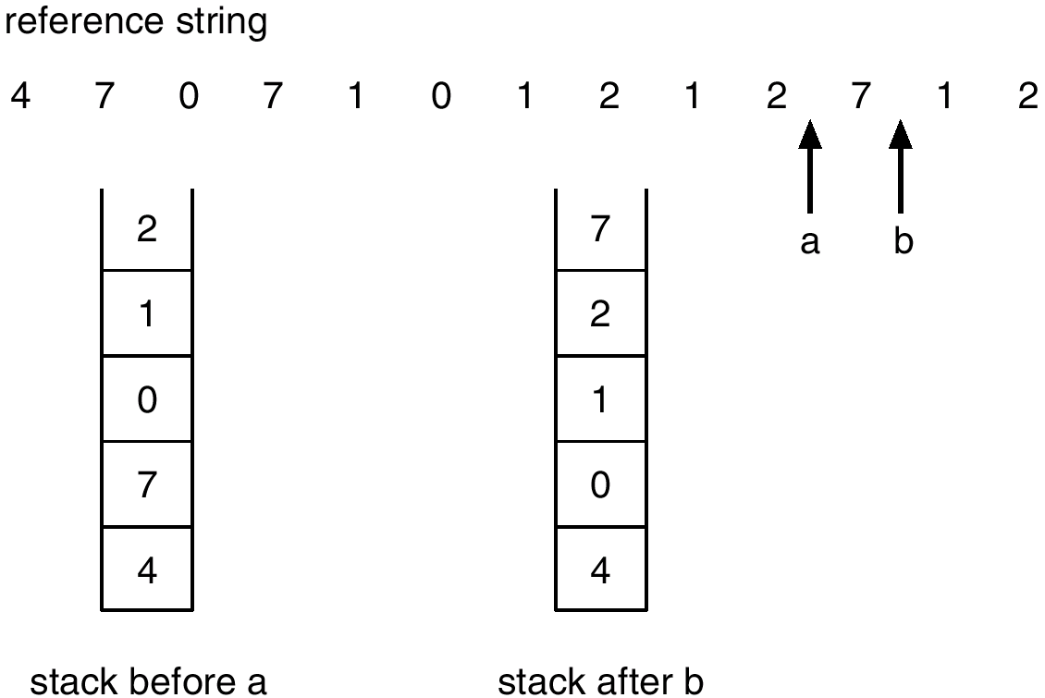
使用堆栈实现LRU的例子
5.3 页面置换算法
被访问的页面移到栈顶，于是栈底的是最久未使用页面

Slide 176
5.3 页面置换算法
最近最久未使用算法要求硬件支持，实际采用LRU近似算法。
时钟置换算法：CLOCK算法也称最近未使用算法(NRU, Not Recently Used)或二次机会算法，它是LRU和FIFO的折衷。
简单的CLOCK算法：为每个页面设置一个访问位，再将内存中的页面都通过链接指针链接成一个循环队列。当某页被访问时，其标志位为1。当需要淘汰一个页面时，只需检查页的访问位。如果是0，就选择将该页换出；如果是1，则将它置0，暂不换出，继续检查下一个页面；若第一轮扫描中所有页面都是1，则将这些页面的访问位依次置为0后，再进行第二轮扫描（第二轮扫描中一定会有访问位为0的页面，因此简单的CLOCK算法选择一个淘汰页面最多经过两轮扫描）
页号 | 内存块号 | 状态位 | 访问字段 | 修改位 | 外存地址

Slide 177
5.3 页面置换算法
简单的Clock置换算法
每页有一个使用访问位A，若该页被访问则置A=1。
置换时采用一个指针，按照FIFO算法，寻找A=0的页面作为被置换页。若A=1，则重新将它置为0，暂不换出，给该页第二次驻留内存的机会。若所有页面都检查过，则回到开始位置重新检查。最后指针停留在被置换页的下一个页。

Slide 178
5.3 页面置换算法
例：假设系统为某进程分配了五个内存块，并考虑到有以下页面号引用串：
1，3，4，2，5，6，3，4，7
3号页(0)
3号页(1)
1号页(0)
4号页(0)
1号页(1)
4号页(1)
5号页(0)
2号页(0)
5号页(1)
2号页(1)
3号页(1)
第二轮扫描
第一轮扫描
6号页(1)
4号页(1)
5号页(0)
7号页(1)
END

Slide 179
5.3 页面置换算法
改进型的时钟置换算法：简单的时钟置换算法仅考虑到一个页面最近是否被访问过。事实上，如果被淘汰的页面没有被修改过，就不需要执行I/O操作写回外存。只有被淘汰的页面被修改过时，才需要写回外存。
因此，除了考虑一个页面最近没有被访问过之外，操作系统还应考虑页面有没有被修改过。在其他条件相同时，应当优先淘汰没有修改过的页面，避免I/O操作。这就是改进型的时钟置换算法的思想。修改位=0，表示页面没有被修改过；修改位=1，表示页面被修改过。
每个页有访问位A和修改位M，(A, M)开始两个都为0，一旦访问该页，A置1，修改该页，则M置1。页面有四类：
(1) A=0 M=0 最近既没使用、也没修改
(2) A=0 M=1 最近没使用、但已修改
(3) A=1 M=0 最近使用过、但没修改
(4) A=1 M=1 最近使用过、又修改过

Slide 180
5.3 页面置换算法
算法规则：将所有可能被置换的页面排成一个循环队列
第一轮：从当前位置开始扫描到第一个(0,0)帧用于替换。本轮扫描不修改任何标志位；
第二轮：若第一轮扫描失败，则重新扫描，查找第一个(0,1)帧用于替换。本轮将所有扫描过的帧访问位设为0；
第三轮：若第二轮扫描失败，则重新扫描，查找第一个(0,0)帧用于替换。本轮扫描不修改任何标志位；
第四轮：若第三轮扫描失败，则重新扫描，查找第一个(0,1)帧用于替换。
由于第二轮已将所有帧的访问位设为0，因此经过第三轮、第四轮扫描，一定会有一个帧被选中，因此改进型CLOCK置换算法选择一个淘汰页面最多会进行四轮扫描。

Slide 181
5.3 页面置换算法
一轮扫描的时钟置换算法：
(0, 1)
(1, 1)
(0, 1)
(1, 0)
(0, 0)
第一轮：从当前位置开始扫描到第一个(0,0)帧用于替换。本轮扫描不修改任何标志位。

Slide 182
5.3 页面置换算法
二轮扫描的时钟置换算法：
(1, 1)
(0, 1)
(0, 1)
(0, 1)
(0, 1)
(1, 0)
(0, 1)
(1, 0)
(1, 1)
(1, 1)
第一轮：从当前位置开始扫描到第一个(0,0)帧用于替换。本轮扫描不修改任何标志位；
第二轮：若第一轮扫描失败，则重新扫描，查找第一个(0,1)帧用于替换。本轮将所有扫描过的帧访问位设为0.

Slide 183
5.3 页面置换算法
三轮扫描的时钟置换算法：
(1, 1)
(1, 0)
(0, 1)
(0, 0)
(1, 0)
(1, 0)
(0, 0)
(0, 0)
(1, 1)
(0, 1)
第一轮：从当前位置开始扫描到第一个(0,0)帧用于替换。本轮扫描不修改任何标志位；
第二轮：若第一轮扫描失败，则重新扫描，查找第一个(0,1)帧用于替换。本轮将所有扫描过的帧访问位设为0；
第三轮：若第二轮扫描失败，则重新扫描，查找第一个(0,0)帧用于替换。本轮扫描不修改任何标志位；

Slide 184
5.3 页面置换算法
四轮扫描的时钟置换算法：
(1, 1)
(1, 1)
(0, 1)
(0, 1)
(1, 1)
(1, 1)
(0, 1)
(0, 1)
(1, 1)
(0, 1)
第一轮：从当前位置开始扫描到第一个(0,0)帧用于替换。本轮扫描不修改任何标志位；
第二轮：若第一轮扫描失败，则重新扫描，查找第一个(0,1)帧用于替换。本轮将所有扫描过的帧访问位设为0；
第三轮：若第二轮扫描失败，则重新扫描，查找第一个(0,0)帧用于替换。本轮扫描不修改任何标志位；
第四轮：若第三轮扫描失败，则重新扫描，查找第一个(0,1)帧用于替换。

Slide 185
5.3 页面置换算法
算法规则：将所有可能被置换的页面排成一个循环队列
第一轮：从当前位置开始扫描到第一个(0,0)帧用于替换。本轮扫描不修改任何标志位；
第二轮：若第一轮扫描失败，则重新扫描，查找第一个(0,1)帧用于替换。本轮将所有扫描过的帧访问位设为0；
第三轮：若第二轮扫描失败，则重新扫描，查找第一个(0,0)帧用于替换。本轮扫描不修改任何标志位；
第四轮：若第三轮扫描失败，则重新扫描，查找第一个(0,1)帧用于替换。
第一优先级：最近没访问，
且没修改的页面
第二优先级：最近没访问，
但修改过的页面
第三优先级：最近访问过，
但没修改的页面
第四优先级：最近访问过，
且修改过的页面

Slide 186
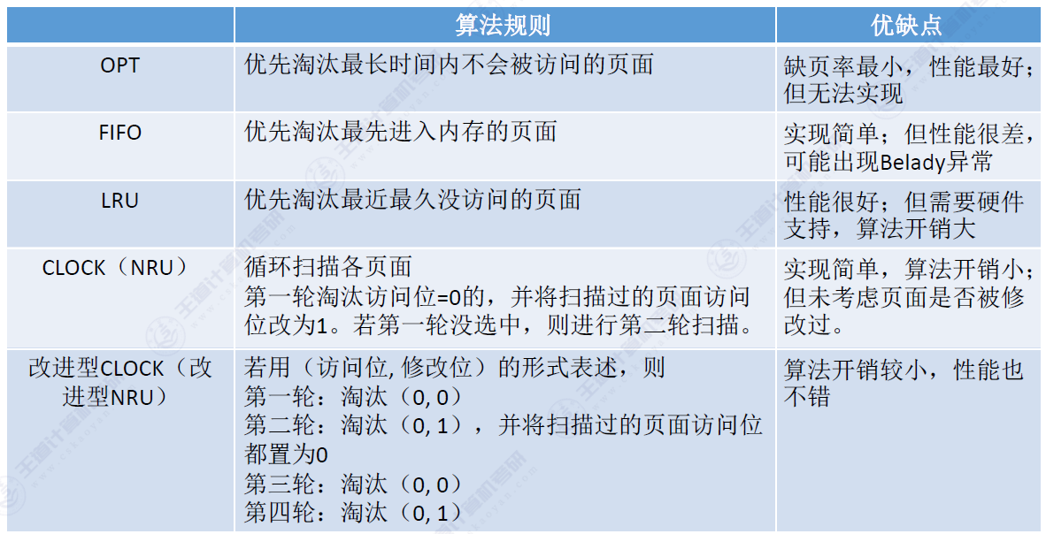
5.3 页面置换算法

Slide 187
5.3.4 其它置换算法
最少使用（Least Frequently Used）置换算法--最不常用算法(NFU).
选择到当前时间为止被访问次数最少的页面置换；
每页设置访问计数器，每当页面被访问时，该页面的访问计数器加1；
发生缺页中断时，淘汰计数值最小的页面，并将所有计数清零。

Slide 188
5.3.4 其它置换算法
页面缓冲算法（Page Buffering）
它是对FIFO算法的发展，通过被置换页面的缓冲，有机会找回刚被置换的页面
方法：
空闲页面链表
设置两个链表
已修改页面链表

Slide 189
5.3.4 其它置换算法
具体算法：
被置换页面的选择和处理：用FIFO算法选择被置换页，把被置换的页面放入两个链表之一。即：如果页面未被修改，就将其归入到空闲页面链表的末尾，否则将其归入到已修改页面链表。
需要调入新的物理页面时，将新页面内容读入到空闲页面链表的第一项，然后将第一项删除。
空闲页面和已修改页面，仍停留在内存中一段时间，如果这些页面被再次访问，该页面可以返还作为进程的内存页。只需较小开销。否则，空闲页面链表的第一项分配出去，启动硬盘调入。
当已修改页面达到一定数目后，再将它们一起调出到外存，然后将它们归入空闲页面链表，这样能大大减少I/O操作的次数。

Slide 190
作业
设一个作业的页面走向为
4 3 2 1 4 3 5 4 3 2 1 5
该作业有三个物理页框，画出OPT、FIFO、LRU算法的页面置换情况。并计算各算法的缺页率。

Slide 191
作业
系统采用页式虚拟存储管理，采用固定分配局部置换策略。某进程有6个逻辑页，系统为其分配了4个物理页框。某时刻该进程的页表如表所示（时间单位：ns）。进程执行到290ns时，产生缺页中断，若采用下述页面置换算法，将淘汰哪个页？
采用FIFO算法将淘汰____页。
采用LRU算法将淘汰____页。
采用CLOCK算法将淘汰____页。（当前指针在0号页）
采用改进的CLOCK算法将淘汰____页。
页号 | 块号 | 装入时间 | 上次访问时间 | 访问位 | 修改位
0 | 8 | 130 | 279 | 1 | 1
1 | 6 | 250 | 260 | 1 | 0
2 | 9 | 100 | 272 | 1 | 1
3 | 7 | 120 | 250 | 1 | 1

Slide 192
作业
请求分页管理系统中，页面大小1KB，采用固定分配局部置换策略。访存一次时间为50ns，访快表一次的时间为10ns，处理一次缺页的平均时间为50ms（已包括更新TLB和页表的时间）。设快表初始为空，快表未命中时，忽略快表的更新时间。系统为某进程分配3个页框，其页表如表2所示。设该进程有逻辑地址访问序列256H、D65H、AB7H、456H、6B7H（十六进制表示），若采用CLOCK置换算法（查询被置换页的指针初始在0号页，查找顺序按表由上至下），请问：
（1）遵循上述地址访问序列，访问虚地址256H、D65H、6B7H各需多少时间？
（2）遵循题目中给出的地址访问序列，写出逻辑地址256H、D65H、456H对应的物理地址（十六进制表示）。
页号 | 页框号 | 访问位
0 | 6 | 1
1 | 7 | 0
2 | 4 | 0

Slide 193
例1：设某计算机的逻辑地址空间和物理地址空间均为64KB，按字节编址。若某进程最多需要6页数据存储空间，页的大小为1KB，OS采用固定分配局部置换策略为进程分配4个页框。在时刻260前该进程的访问情况如下表
页号 | 页框号 | 装入时刻 | 访问位
0 | 7 | 130 | 1
1 | 4 | 230 | 1
2 | 2 | 200 | 1
3 | 9 | 160 | 1

Slide 194
当进程执行到时刻260时，要访问逻辑地址17CAH的数据。请回答下列问题：
（1）该逻辑地址对应的页号是多少？
（2）若采用FIFO置换算法，该逻辑地址对应的物理地址是多少？
（3）若采用时钟置换算法，该逻辑地址对应的物理地址是多少？（设搜索下一页的指针沿顺时针方向移动，且当前指向2号页框）
9号页框
3号页
2号页
2号页框
7号页框
1号页
4号页框
0号页

Slide 195
答：（1） 5
（2）1FCAH
（3）第一次扫描所有页框的访问位置0。第二次扫描时置换2号页框，将5号逻辑页装入2号页框。
所以物理地址为0BCAH

Slide 196
例2：请求分页管理系统中，某进程的页表如下：
页面大小4KB，访存一次时间为100ns，访快表一次的时间为10ns，处理一次缺页的平均时间为10⁸ns（已包括更新TLB和页表的时间），进程的驻留集大小固定为2，采用LRU置换算法和局部置换策略。设TLB初始为空；TLB未命中时，忽略TLB的更新时间。设有虚地址访问序列2362H、1565H、25A5H，请问：
（1）依次访问上述三个虚地址，各需多少时间？
（2）基于上述访问序列，虚地址1565H的物理地址是多少？
页号 | 页框号 | 存在位
0 | 101H | 1
1 |  | 0
2 | 254H | 1

Slide 197
（1） 2362H：10ns＋100ns＋100ns＝210ns
初始快表为空。
1565H：10ns＋100ns＋10⁸ns＋ 10ns＋ 100ns＝100000220ns
缺页时，所缺页调入内存后，同时更新快表。指令重执行。
25A5H：10ns＋100ns＝110ns
（2）实地址：101565H

Slide 198
例3：请求分页系统的局部页面置换策略如下：
系统从0时开始扫描，每隔5个时间单位扫描一轮驻留集（扫描时间忽略不计），本轮没有访问的页框被系统收回，并放入空闲页框链尾，其中内容在下一次被分配之前不被清空。当发生缺页时，如果该页曾被使用过且还在空闲页框表中，则重新放回进程的驻留集中，否则，从空闲页框链表头部取出一个页框。
假设不考虑其他进程的影响和系统开销，初始时进程驻留集为空，目前系统空闲页框链表中页框号依次为32、15、21、41。进程P依次访问的<虚拟页号，访问时刻>是：
<1,1> <3,2> <0,4> <0,6> <1,11> <0,13> <2,14>。请回答下列问题：
（1）访问<0，4>时，对应的页框号是 21
（2）访问<1，11>对应的页框号是 32
（3）访问<2，14>时，对应的页框号是 41
（4）该策略是否适用于时间局部性好的程序？
适合。如果程序的时间局部性越好，从空闲页框链表中重新取回的机会越大，该策略的优势越明显。

Slide 199
5.3.5 请求分页系统的性能分析
缺页率对有效访问时间的影响
设ma为主存的访问时间，约为100ns，缺页率为 P
有效访问时间=（1-P）*ma + P*缺页中断时间
缺页中断时间：
（1）缺页中断服务时间
（2）读入新页的时间
（3）进程重执行的时间（不包括进程在就绪队列中等待的时间）
其中（1）+（3）不超过1ms，（2）大概为24ms，总计25ms。因此磁盘速度及接口性能至关重要。
则：有效访问时间=（1-P）*0.1 + P*25000= 0.1+24999.9*P (us)
当P=0.001，则有效访问时间=25us，降低为正常的1/250。
若希望由于缺页引起的有效访问时间延长不超过10%，则缺页率：
0.11>0.1+24999.9*P
P<0.01/24999.9=0.0000004（意味着平均250万次访问才能有一次缺页）

Slide 200
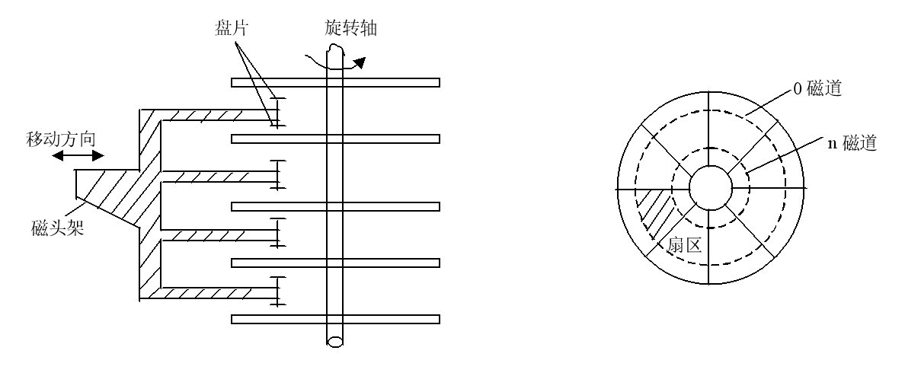
5.3.5 请求分页系统的性能分析
磁盘I/O访问时间与页面大小
磁盘访问时间由寻道时间、旋转等待时间和读写时间组成，其中前两者占80~90%。
因此，采用较大的页面，相应交换区中由多个连续磁盘扇区组成存储单位，可以提高从交换区调页的I/O效率。

Slide 201
5.4 “抖动”与工作集
缺页率与页框数的关系
缺页率表示“缺页次数 / 内存访问次数”
缺页率随着所分到的物理页框数的增加而降低。
但分配给进程的页框数达到某个数目之后，再给它分配更多页框，缺页率不再明显下降。该数目是上述曲线上的拐弯点。
缺页率
页框数

Slide 202
5.4 工作集
工作集策略(working set strategy)
1968年由Denning提出，他认为程序运行时对页面的访问是不均匀的，即局部性原理。
工作集是在某段时间间隔Δ里，进程实际要访问页面的集合。
可用一个二元函数W(t, Δ)表示，其中：
t是执行时刻；
Δ是一个虚拟时间段，称为窗口大小(window size)，它采用“虚拟时间”单位(即阻塞时不计时)，大致可以用执行的指令数目，或处理器执行时间来计算；
工作集是在[t - Δ, t]时间段内所访问的页面的集合。| W(t, Δ) | 指工作集大小即页面数目。

Slide 203
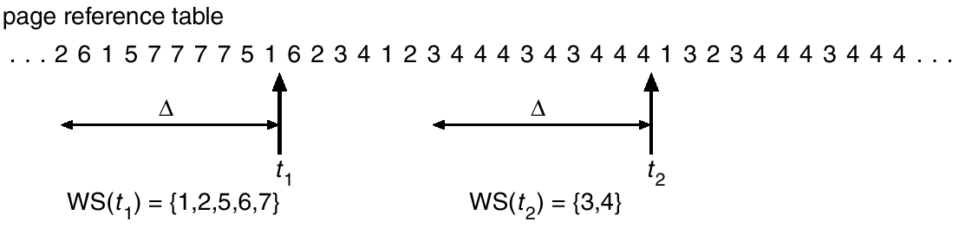
工作集模型
Δ＝10

Slide 204
5.4 工作集
工作集的性质：
随Δ单调递增：W(t, Δ) ⊆ W(t, Δ + a)，其中a>0；
工作集大小的变化：
进程开始执行后，随着访问新页面逐步建立较稳定的工作集。当内存访问的局部性区域的位置大致稳定时，工作集大小也大致稳定；局部性区域的位置改变时，工作集快速扩张和收缩过渡到下一个稳定值。
引入工作集的目的是依据进程在过去的一段时间内访问的页面来调整进程分配到的物理页框数目。即用过去预测未来。

Slide 205
5.4 工作集
利用工作集动态调整多道程序度：
OS跟踪每个进程的工作集，并为进程分配大于其工作集的帧数。如果有空闲帧，可以启动另一个进程。
如果所有工作集之和大于可用帧总数，则OS选择挂起某个进程。
工作集策略防止了抖动，提高了多道程序的并发度。
. 困难：
工作集的过去变化未必能够预示工作集的将来大小或组成页面的变化；
记录工作集变化要求开销太大；
对工作集窗口大小Δ的取值难以优化，而且通常该值是不断变化的

Slide 206
5.4 抖动产生的原因和预防方法
抖动产生原因
随着驻留内存的进程数目增加，或者说进程并发度(multiprogramming level)的上升，处理器利用率先是上升，然后下降。
因为随着并发进程数目的增加，每个进程所分到的物理页框数不断减小，缺页率不断上升，使运行进程的大部分时间都用于页面置换，而几乎不能完成任何有效的工作，即发生了抖动。
OS要选择一个适当的进程数目，以在并发水平和缺页率之间达到一个平衡。

Slide 207
5.4 抖动产生的原因和预防方法
抖动的预防
（1）CPU调度程序中引入工作集算法。保证为每个进程分配的物理页框数能包括该进程当前的局部性。
（2）挂起若干进程
（3）采用局部置换策略，可以把抖动局限在较小的范围。但某进程发生抖动，会长时间处于磁盘I/O等待队列中，使其他进程的缺页中断处理时间加长。
（4）L=S 准则
Denning在1980年提出，用于调整多道程序度，使产生缺页的时间（L）等于系统处理进程缺页的平均时间（S）。理论和实践表明，此时CPU利用率最好。
解决抖动并不是分配给每个进程的页框越多越好。因为每个进程都有当前的局部性，分配给它的页框只要能包括它当前的局部性就是最佳的，即工作集。

Slide 208
5.4 抖动产生的原因和预防方法
例：当系统发生抖动时，可以采取的有效措施是：
A 撤销部分进程
B 增加磁盘交换区的容量
C 提高用户进程的优先级

Slide 209
作业
请求分页管理系统中，页面大小1KB，采用固定分配局部置换策略。访存一次时间为50ns，访快表一次的时间为10ns，处理一次缺页的平均时间为50ms（已包括更新TLB和页表的时间）。设快表初始为空，快表未命中时，忽略快表的更新时间。系统为某进程分配3个页框，其页表如表2所示。设该进程有逻辑地址访问序列256H、D65H、AB7H、456H、6B7H（十六进制表示），若采用CLOCK置换算法（查询被置换页的指针初始在0号页，查找顺序按表由上至下），请问：
（1）遵循上述地址访问序列，访问虚地址256H、D65H、6B7H各需多少时间？
（2）遵循题目中给出的地址访问序列，写出逻辑地址256H、D65H、456H对应的物理地址（十六进制表示）。
页号 | 页框号 | 访问位
0 | 6 | 1
1 | 7 | 0
2 | 4 | 0

Slide 210
例2：请求分页管理系统中，某进程的页表如下：
页面大小4KB，访存一次时间为100ns，访快表一次的时间为10ns，处理一次缺页的平均时间为10⁸ns（已包括更新TLB和页表的时间），进程的驻留集大小固定为2，采用LRU置换算法和局部置换策略。设TLB初始为空；TLB未命中时，忽略TLB的更新时间。设有虚地址访问序列2362H、1565H、25A5H，请问：
（1）依次访问上述三个虚地址，各需多少时间？
（2）基于上述访问序列，虚地址1565H的物理地址是多少？
页号 | 页框号 | 存在位
0 | 101H | 1
1 |  | 0
2 | 254H | 1

Slide 211
（1） 2362H：10ns＋100ns＋100ns＝210ns
初始快表为空。
1565H：10ns＋100ns＋10⁸ns＋ 10ns＋ 100ns＝100000220ns
缺页时，所缺页调入内存后，同时更新快表。指令重执行。
25A5H：10ns＋100ns＝110ns
（2）实地址：101565H

Slide 212
5.4 抖动产生的原因和预防方法
实现中的一些其他问题：
内存页锁定
正在进行I/O操作的页不应该换出，即要锁定。
另一种解决是I/O操作在核心缓冲区进行（不占用页框），操作完成后复制到用户页。（UNIX做法）

Slide 213
5.4 抖动产生的原因和预防方法
程序结构
int a[128][128];
for(int j=0;j<128;j++)
for(int i=0;i<128;i++)
a[i][j]=0;
假设页大小为512字节。
如果数据区工作页是1，问：缺页中断多少次？128*128=16384次 ！！！
改变程序结构
int a[128][128];
for(int i=0;i<128;i++)
for(int j=0;j<128;j++)
a[i][j]=0;
则缺页中断128次。

Slide 214
5.4 抖动产生的原因和预防方法
页面大小
若页面小，每个进程的内存页较多，通过调页很快适应局部性原理的要求，缺页率低；
页面很大－>进程使用的大部分地址空间都在内存，缺页率低；
页面中等大小－>局部性区域只占每页的较小部分，缺页率高。
分配给进程的页面数目：数目越多－>缺页率越低。页面数目的下限，应该是一条指令及其操作数可能涉及的页面数目的上限，以保证每条指令都能被执行。
发展趋势：采用多种页面大小
针对不同规模的数据结构采用不同的页面大小，如代码段认为是大规模的，而每个线程的栈认为是小规模的。处理器的例子有R4000, DEC Alpha和SUN SuperSPARC。其中R4000支持7种页面大小，从4KB到16MB。

Slide 215
5.5 请求分段存储器管理方式
原理上同请求分页系统，此时不要求所有段装入主存，当发现段不在内存时，发生缺段中断，由中断处理程序负责调入所缺的段，如果无内存空间，也有段置换问题。

Slide 216
5.5.1 请求分段中的硬件支持
段表机制
存取方式：只执行、只读、读/写。
增补位：请求分段系统中特有的，表示本段在执行过程中是否动态增长

Slide 217
5.5.1 请求分段中的硬件支持
访问[S][W]
地址变换机构工作流程
S<=段长
n 中断信号
分段越界中断处理
y
符合存取方式？
n 中断信号
分段保护中断处理
y
n 中断信号
段S在主存？
缺段中断处理
y
修改有关字段
形成主存物理地址=段始址+偏移量
地址变换结束

Slide 218
5.5.1 请求分段中的硬件支持
虚段S不在内存
缺段中断处理
阻塞请求进程
内存中有合适
的空闲区吗？
N
空闲区容量总
和能否满足？
y
从外存读入段S
y
n
修改段表及内存空闲区链表
空闲区拼接，以形成一个合适的空闲区
淘汰一个或几个内存实段，以形成一个合适的空闲区
唤醒请求进程
指令重执行

Slide 219
5.5.2 分段共享与保护
共享段表
为了实现共享段，系统中配置一张共享段表，所有共享段在该表中都有一项。
共享进程计数：仅当该字段为0，才能由系统回收该段占用的内存。
存取控制：不同进程对同一共享段有不同的存取权限限制。
段号：不同进程，同一个共享段有不同段号。

Slide 220
5.5.2 分段共享与保护
共享段的分配与回收
1）共享段的分配
首次使用共享段时，需要将共享段调入内存，填写共享段表项，置count=1；其它进程再次使用该段时，只需填写共享段表项，将count加1即可。
2）共享段的回收
进程不再需要使用某个共享段时，修改共享段表项，将count减1，若count = 0，表明没有进程需要使用该段，系统可将该段占用的内存回收。
另外，共享段通常不被交换到外存。

Slide 221
5.5.2 分段共享与保护
分段保护
(1) 越界检查
(2) 存取控制检查
(3) 环保护机构
低环具有较高优先权。OS核心处于0环；重要的实用程序和操作系统服务占据中间环；一般的应用程序在外环。
访问和调用原则：
一个程序可以访问驻留在相同环或低优先权环的数据
一个程序可以调用驻留在相同环或高优先权环的服务

